Slide 1
ELVIS 메뉴(회계)
대 메뉴 | 소 메뉴1 | 소 메뉴2 | 비고
업무 절차 | 회계처리 절차 | 기본 데이터 입력 계산서 작성 및 전표 생성 절차 전표관리 및 상계 전표 처리 절차 현황 및 결과 조회
회계 | 매출 관리 | 매출세금계산서 리스트 매출세금계산서 관리 전자 세금계산서 국내 매출 전표 생성(해외 전용 프로그램) 기타 청구서 관리
 | 매입 관리 | 매입세금계산서 리스트 매입세금계산서 관리 국내 매입 전표 생성(해외 전용 프로그램) 거래처별 지급 내역 기타 지출결의서 관리
 | 해외파트너 관리 | 해외 파트너 전표 생성 기타 해외정산서 관리
 | 입금/출금 관리 | 국내 입금/출금 관리 해외 입금/출금 관리
 | 전표 관리 | 전표 관리 전표 리스트 반제 전표 리스트
 | 미수/미지급 | 미수/미지급 리스트(Invoice) 월별 미수/미지급 리스트(Invoice) 거래처별 미수/미지급 리스트(전표)
 | 원장 관리 | 자금일보 일일 입출금 내역서 계정 원장 거래처 잔액 명세서 Partner Balance 일계표

Slide 2
ELVIS 메뉴(회계)
대 메뉴 | 소 메뉴1 | 소 메뉴2 | 비고
회계 | 부가세 신고 관리 | 세금계산서 발행 현황 세금계산서 오류 검증 세금계산서 합계표 계산서 합계표 선박에 의한 공급가액 일람표 외화획득 명세서 신용카드매출전표등 수령명세서 부가가치세
 | 마감 관리 | 월마감
 | 재무제표 | 손익계산서 재무 상태표 시산표
 | 코드 관리 | 계정코드 관리 월마감 결산식 예적금 관리 수표/어음 관리

Slide 3
회계처리 절차 – 계산서 작성 및 전표 생성 절자
ELVIS 회계에서 계산서 작성 및 전표 생성 절차입니다.
메뉴 기능 | 기능 설명
국내매출 : 국내인보이스 → 매출세금계산서 관리 → 전표 → 국내 입금/출금 관리 | 업무부에서 Invoice를 재무부에 전달하면 해당 Invoice를 찾아서 세금 계산서를 생성 합니다. 국내 매출 전표는 세금 계산서 발행과 동시에 자동 생성됩니다. 업무부에서 발행한 Invoice 의 외상매출금을 재무부에서 조회 및 입금 처리를 기록합니다.
국내매입 : 지출결의서 → 국내 매입 전표 생성 → 전표 → 국내 입금/출금 관리 | 업무부에서 지출결의서를 재무부에 전달하면 매입세금계산서와 매입전표를 생성 합니다. 업무에서 발행한 Cost Invoice와 거래처에서 발행한 계산서 명세를 연결하여 관리 합니다. 업무부에서 발행한 지출결의서의 외상매입금을 재무부에서 조회 및 지급 처리를 기록합니다.
해외정산 : 해외 정산서 → 해외 파트너 관리 → 전표 → 해외 입금/출금 관리 | 해외파트너에 대한 정산서에 대해 전표를 생성합니다. 업무부에서 전달한 Debit/Credit Note에 대해 전표를 자동으로 만듭니다. 해당 자료를 먼저 검색 후 Each Create 버튼을 누르면 D/C Note 하나에 전표 한 장으로 전표가 생성되고 Group Create버튼을 누르면 선택한 모든 D/C Note가 한 장의 전표로 생성됩니다. 업무부에서 발행한 정산서의 해외외상매출금/해외외상매입금을 재무부에서 조회 및 입금/지급 처리를 기록합니다.
일반 전표 관리 : 전표 관리 | AR/AP 및 일반 전표를 관리합니다. 일반 전표는 전표 관리화면에 직접 입력합니다. 해당 화면에서 일반 전표 외 업무부 전표 자료도 동시에 조회합니다. 전표 저장 시 차변과 대변의 합계가 반드시 일치해야만 저장할 수 있습니다.
※ Management를 Mgt로 표기함.

Slide 4
회계처리 절차 – 전표관리 및 상계 전표 처리 절차
ELVIS 회계에서 전표관리 및 상계 전표 처리 절차입니다.
메뉴 기능 | 기능 설명
상계 전표 처리 : 전표 관리 → 미결전표 → 전표 관리 | 화면상에서 계정명세처리(Pending Slip) 버튼을 누르면 상계처리가 안된 전표 리스트가 조회됩니다. AR/AP 및 상계처리 대상의 계정과목이 있는 전표가 모두 나옵니다. 계정과목의 상계처리 대상 여부는 Account Code(Pending 여부)에서 관리합니다. 상계 처리대상 선택 후 Apply 버튼을 누르면 해당 내용이 전표에 나타납니다. AR/AP의 경우 실제 입금/지급한 내용에 대해 현금/예금 등의 상대 계정과목 및 금액을 입력 후 저장하면 상계처리가 됩니다. 만일 차대에서 유류카드에 대한 지급처리를 할 경우 유류 카드 번호를 등록해야 합니다.
※ Management를 Mgt로 표기함.

Slide 5
회계처리 절차 – 현황 및 결과 조회
ELVIS 회계에서 현황 및 결과를 조회할 수 있습니다.
메뉴 기능 | 기능 설명
일일 자금 관리 : 회계 → 원장 관리 → 은행 잔고 관리 | 현금과 예금에 대해 입출금 및 잔액 현황을 볼 수 있습니다.
보조 원장 : 회계 → 원장 관리 → 계정 원장 | 계정 별 전표 리스트를 볼 수 있습니다.
Partner Balance : 회계 → 원장 관리 → Partner Balance | 해외 거래처에 대한 미수/미지급 내역을 관리합니다.
Account Balance : 회계 → 원장 관리 → 거래처 잔액 명세서 | 계정과목 별 발생 내역 및 상계처리 내역을 조회합니다.
미수/미지급 리스트 : 회계 → 미수/미지급 → AR/AP List | 전표 발행한 내역에 대해 미수/미지급 내역을 조회합니다.
※ Management를 Mgt로 표기함.

Slide 6
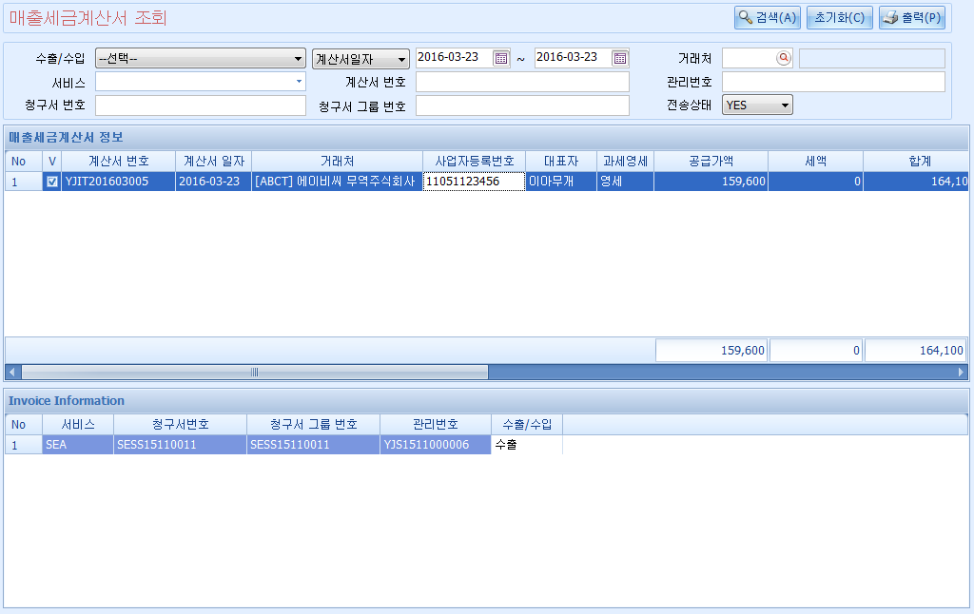
회계 – 매출 관리 – 매출세금계산서 리스트
매출세금계산서 리스트를 조회한다.
[회계] 매출세금계산서 리스트
[검색조건]
1. 수출/수입 : 업무 바운드를 선택한다.
2. 서비스 : 서비스 구분을 선택한다.
3. 청구서번호 : 거래명세서(Invoice No) 번호를 입력한다.
4. 계산서일자 : 계산서발행일자 기간을 입력한다.
5. 계산서번호 : 계산서 번호를 입력한다.
6. 청구서그룹번호 : 그룹으로 묶인 청구서일 경우 청구서그룹번호 입력한다.
7. 거래처 : 청구서에 저장된 거래처코드를 입력한다.
8. 관리번호 : FMS의 경우 B/L No를 WMS는 반출번호를 입력한다.
9. 전송상태 : 전자세금계산서 전송여부를 선택한다.
[기본설명]
입력 한 매출세금계산서를 조회하는 화면으로, “검색” 버튼을 이용하여 검색조건에 맞는 자료를 조회한다.
매출세금계산서 정보 Grid에 조회 된 건을 체크하여 상단의 “출력” 버튼을 클릭하여 세금계산서를 일괄 출력 할 수 있다.
마우스 오른쪽의 메뉴기능으로 연계화면으로 이동 할 수 있다.
마우스 오른쪽의 “Excel 내려받기”기능으로 엑셀파일을 생성 할 수 있다.

Slide 7
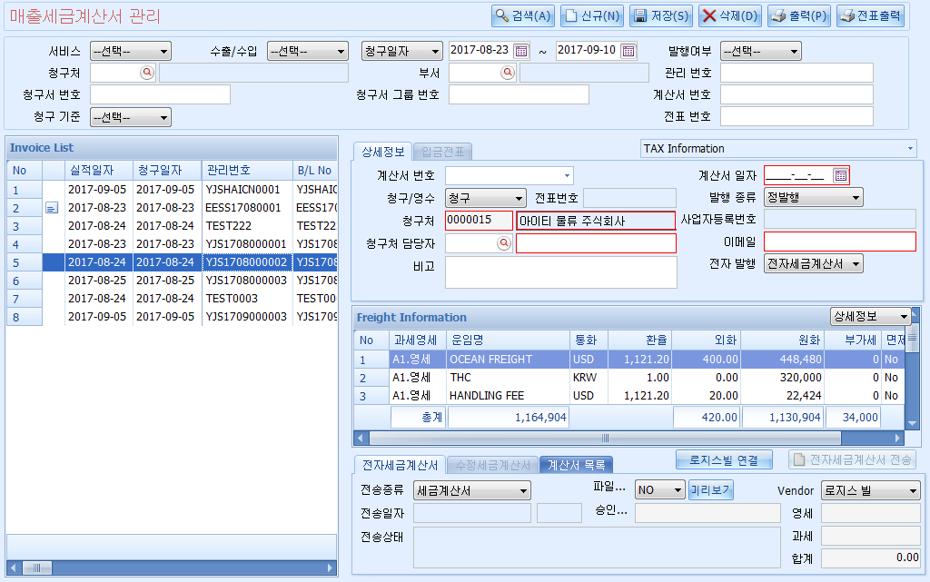
회계 – 매출 관리 – 매출세금계산서 관리
매출세금계산서를 입력한다.
[회계] 매출세금계산서 관리
[검색조건]
1. 서비스 : 서비스 구분을 선택한다.
2. 수출/수입 : 업무 바운드를 선택한다.
3. 청구처 : 청구서에 저장된 거래처코드를 입력한다.
4. 청구서번호 : 거래명세서(Invoice No) 번호를 입력한다.
5. 청구 기준 : 거래처 관리에 `청구시점`을 적용한 고객을 조회하고자 할 때 기준을 선택한다.
6. 청구일자 : 조회대상의 ‘청구서 일자’ 기간을 입력한다.
7. 부서 : 청구서에 저장된 부서코드를 입력한다.
8. 청구서그룹번호 : 그룹으로 묶인 청구서일 경우 청구서 그룹번호를 입력한다.
9. 발행여부 : 세금계산서 발행여부를 선택한다.
10. 관리번호 : FMS의 경우 B/L No를 WMS는 반출번호를 입력한다.
11. 계산서번호 : 계산서 번호를 입력한다.
12. 전표번호 : 전표번호를 입력한다.
[Invoice List]
검색옵션으로 검색(A)버튼을 누르면 Invoice List가 조회된다.
세금계산서가 생성된 인보이스에 아이콘으로 표시됨.
[기본설명]
발행된 국내청구서를 가져와서 세금계산서를 발행하는 화면이다.
검색옵션으로 검색(A)버튼을 누르면 Invoice List가 조회된다.

Slide 8
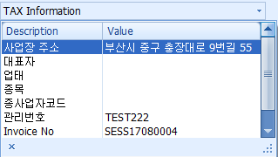
회계 – 매출 관리 – 매출세금계산서 관리
매출세금계산서를 입력한다.
[회계] 매출세금계산서 관리
TAX Information : 아래화살표는 누르면 공급 받는자의 기본정보와 청구서 번호가 보여진다.
[상세정보]
1. 계산서 번호 : 저장버튼을 누르면 자동생성 된다.
생성 룰 : 세관코드(4자리) + 계산서일자의 년월(6자리)+SEQ(3자리)
아래 화살표는 청구서에 대한 세금계산서 번호들을 표시한다.
2. 계산서 일자 : 세금계산서 발행일자를 입력한다.
3. 청구/영수 : 청구 또는 영수 옵션을 콤보 박스에서 선택한다.
4. 발행 종류 : 정발행 또는 역발행 옵션을 콤보 박스에서 선택한다.
5. 청구처 : 청구서의 청구처 코드와 상호가 표시된다.
6. 사업자등록번호 : 청구처의 사업자번호가 표시된다.
7. 청구처 담당자 : 청구서에서 지정한 담당자 코드와 이름이 표시된다. 만일 청구서에 담당자가 지정이 되어 있지 않았으면 담당자 이름을 입력한다.
8. 이메일 : 청구서에서 지정한 담당자 이메일 표시된다. 만일 청구서에 담당자가 지정이 되어 있지 않았으면 거래처 코드에 등록된 담당자가 임의로 표시된다.
이메일 정보가 등록되어 있지 않았으면 직접타이핑하여 입력한다.
9. 비고 : 전달할 내용이 있으면 입력한다.
10. 전자발행 : 매출세금계산서 종류를 콤보 박스에서 선택한다.
여기에서 종류를 선택하면 하단의 전송종류가 자동으로 바뀐다.
세금계산서가 생성된 인보이스에 아이콘으로 표시됨.
[기본설명]
총합계금액과 계산서 발행처 정보를 확인 후 계산서를 저장한다.
청구서 하나에 영세/과세 금액이 섞여있다면 영세계산서와 과세계산서 각 1장씩 총 2장이 발행됩니다.

Slide 9
회계 – 매출 관리 – 매출세금계산서 관리
매출세금계산서를 입력한다.
[회계] 매출세금계산서 관리
[Freight Information]
1. No : 운임 수서을 보여준다.
2. 과세영세 : 세금계산서번호 채번 Group을 표시한다.
3. 운임명 : 청구되는 운임 명을 보여준다.
4. 통화 : 청구되는 통화코드를 보여준다.
5. 환율 : 청구되는 외화에 대한 적용환율을 보여준다.
6. 외화 : 외화청구일 경우 외화금액을 보여준다.
7. 원화 : 청구되는 운임의 공급가액을 보여준다.
8. 부가세 : 청구되는 운임의 부가세를 보여준다.
9. 면제 : 청구되는 운임에 대하여 면제 여부를 표시한다.
세금계산서가 생성된 인보이스에 아이콘으로 표시됨.
로지스빌 윕페이지로 이동하는 버튼이다.
조회된 세금계산서를 전자로 전송하는 버튼이다.
[전자세금계산서]
1. 전송종류 : 전송 종류를 콤보 박스에서 선택한다.
2. 전송 일자 : 전자세금계산서 전송버튼을 누른 일자를 보여준다.
3. 전송상태 : 전송한 세금계산서의 상태에 대한 응답메시지를 보여준다.
4. 파일… : 전송 할 때 첨부파일 첨부 여부를 선택한다.
- 미리보기 : 첨부되는 청구서를 보여준다.
5. 승인… : 전송 후 화주 또는 국세청의 승인 정보를 보여준다.
6. Vendor : 전송 망사업자를 선택한다.
7. 영세 : 청구금액 중 영세 운임에 대한 합계금액을 보여준다.
8. 과세 : 청구금액 중 과세 운임에 대한 합계금액을 보여준다.
9. 합계 : 청구금액 전체운임에 대한 합계금액을 보여준다.
[기본설명]
상세정보 중간 Freight Information에는 청구서에 등록된 내용이 보여진다(다량의 청구서를 묶었을 경우에는 운임 별로 합계금액을 보여준다).
상세정보 중간 Freight Information의 Grid에서 `과세영세`칼럼은 세금계산서번호 채번 Group임으로 외화를 따로 발행할 경우 통화가 USD인 품목들을 모두 A2.영세로 지정하면 된다.

Slide 10
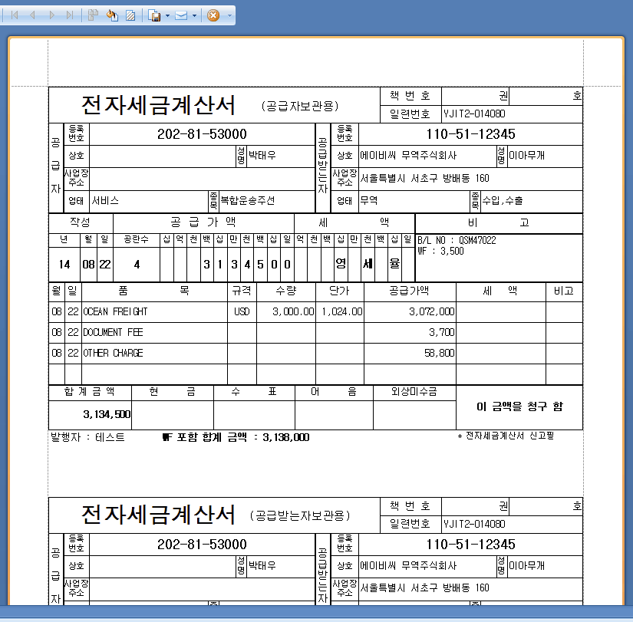
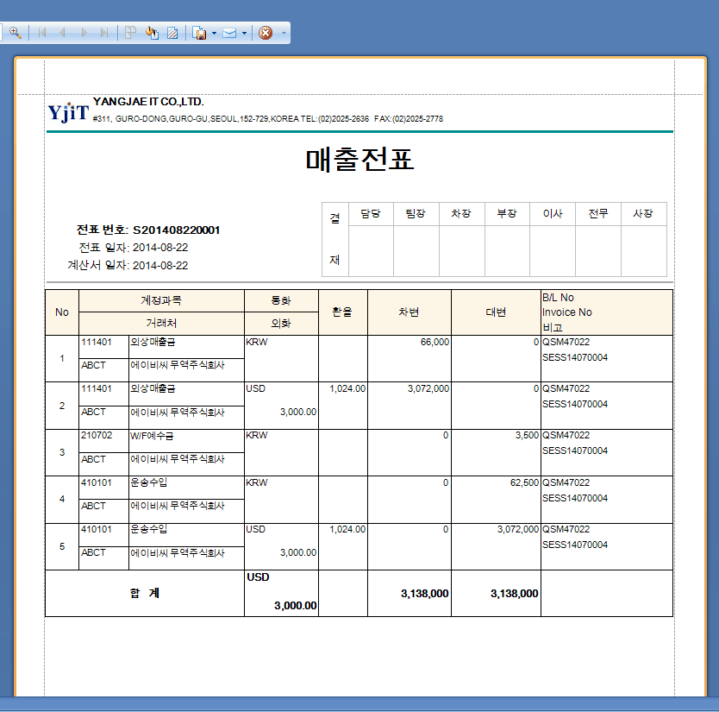
회계 – 매출 관리 – 매출세금계산서 관리
※ 세금계산서, 전표 출력 → Print Review 예

Slide 11
회계 – 매출 관리 – 매출세금계산서 관리
설 명
설 명
설 명
설 명
조회
Service : 업무바운드를 선택합니다.
(AIR/SEA/ETC), 업무와 상관없이 기타
청구서를 발행한 경우엔 ETC를 선택.
청구처 : 청구처를 입력.
청구서 번호 : 청구서번호를 입력.
수출/수입 : 운송구분을 선택.
청구일자 : 청구일자를 입력.
계산서 번호 : 계산서 번호를 입력.
청구그룹번호 : 청구그룹번호를 입력.
발행여부 : 계산서 발행여부를 선택.
관리번호 : SEA/AIR일 경우엔 BL No,
WMS는 반출번호를 입력.
전표번호 : 전표번호를 입력.
Invoice List
실적일자 : 실적일자가 표시.
청구일자 : 청구일자가 표시.
청구금액 : 총 청구금액이 표시
Invoice No : 청구서 번호가 표시.
Invoice Group No : 청구서그룹번호
청구금액 : 총 청구금액이 표시.
거래처 : 청구처가 표시.
계산서번호(영세) : 영세계산서 번호
계산서번호(과세) : 과세계산서 번호
첨부형식 : 전자세금계산서 전송 시
첨부되는 자료가 표시.
Service : 업무바운드가 표시.
전표번호 : 매출전표번호가 표시.
Detail
계산서 번호 : 계산서 번호가 표시
하나의 B/L No에 영세계산서, 과세
계산서가 같이 발행이 되었다면 콤보
박스에 계산서번호가 모두 표시.
청구/영수 : 계산서발행 구분을 선택.
청구처 : 청구서의 청구처가 표시.
청구처 담당자 : 청구서에 저장된 담
당자가 기본으로 표시되고, 변경 및
수기 입력 가능.
비고 : 필요 시 비고사항을 입력.
전표번호 : 매출전표가 발행되어 있
다면 표시됨. 매출전표는 계산서 저장
시 자동으로 발행될지 여부를 Office
Mgt에서 설정할 수 있고, 기본은 계
산서 저장 시 전표가 자동으로 발행.
계산서 일자 : 계산서일자를 입력.
해당 B/L의 실적월이 다를 경우 경고
메시지가 표시, 실적월과 계산서 월을
다르게 할지 같이 할지를 선택 가능.
발행종류 : 계산서 발행종류를 선택.
(정발행/역발행)
사업자등록번호 : 청구처의 사업자
등록번호가 표시.
E-Mail : 사전에 등록된 청구처 담당
자의 이메일이 표시. 변경 및 수기
입력이 가능.
전자발행 : 발행할 계산서의 종류를
선택. (전자세금계산서, 종이세금계산
서, 신고기간 외, 교부면제분, 매출계
산서, 매출신용카드, 매출현금영수증)
입금전표
Detail 탭에서 [청구/영수] 콤보박스에
영수를 선택, 입금전표탭이 활성화됨.
청구를 선택할 경우, [입금전표]탭은
비활성화됨. 입금정보는 자동으로
입금전표를 발생시킴.
입금방법 : 영수한 금액이 입금된 방
법을 선택.(Cash/Bank/ETC)
예적금코드 : 은행으로 입금된 경우
Accounting → Code Mgt → Deposit Mgt에서 설정 .
계정코드 : 현금, 예적금 외 입금
처리 시 해당 계정과목코드를 입력.
Freight Information
운임명 : 청구서에 저장된 운임명.
통화 : 청구서에 저장된 통화가 표시.
환율 : 청구서에 저장된 환율이 표시.
외화 : 청구서에 저장된 외화금액.
원화 : 청구서에 저장된 원화금액.
부가세 : 부가세액이 표시.
면제 : 과세면제 유무가 Yes/No 표시.
세금계산서 탭
전송종류 : 기본으로 최초발행이
표시됨(최초발행/발행취소/삭제발행/
정정발행)
세금계산서 종류 : 세금계산서 종류
를 선택.(세금계산서/수정세금계산서
/계산서/수정계산서)
전송일자 : 전자세금계산서 전송일자.
파일첨부 : 세금계산서외 인보이스를
같이 전송할 경우 파일첨부를 Yes로
선택.
전송일자 : 세금계산서 전송일자.

Slide 12
회계 – 매출 관리 – 매출세금계산서 관리
설 명
설 명
설 명
설 명
승인번호 : 계산서 전송이 완료되면
국세청으로부터 승인된 번호가 표시.
Vendor : 전자세금계산서 전송 벤더
를 선택.(기본적으로 로지스빌 Setting)
영세 : 영세계산서번호가 표시.
과세 : 과세계산서번호가 표시.
Total : 영세계산서와 과세계산서의
총 합계가 표시.(면제분도 합계포함됨)
세금계산서 전송 버튼 : 세금계산서
를 저장한 후 버튼을 클릭하면 국세
청 및 화주에게 계산서를 전송.
수정세금계산서 탭
세금계산서 탭의 수정세금계산서를
선택하면 수정세금계산서 탭이 활성화.
수정사유 : 수정세금계산서를 발행하
는 사유를 선택.
승인번호 : 전자세금계산서 전송 후
국세청으로부터 송신된 승인번호가
표시됨.

Slide 13
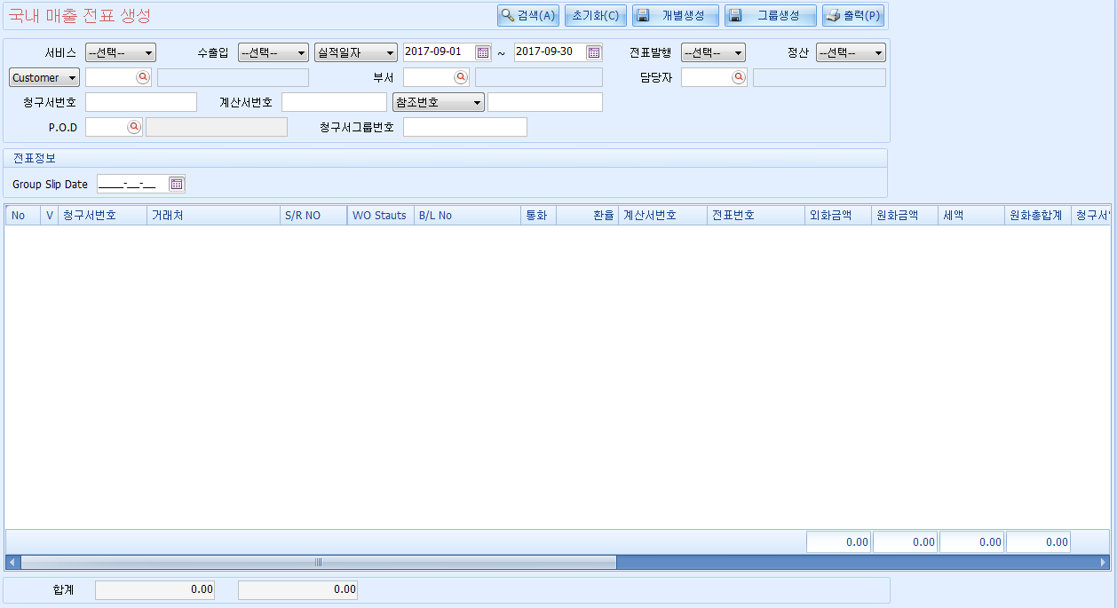
회계 – 매출 관리 – 국내 매출 전표 생성 (해외 전송 프로그램)
국내 청구서에 대하여 매출전표를 생성한다.
[회계] 국내매출전표생성
[검색조건]
1. 서비스 : 서비스 구분을 선택한다.
2. 수출/수입 : 업무 바운드를 선택한다.
3. Customer : 청구처를 입력한다.
-콤보 옵션으로 검색 조건 거래처 형태를 선택한다.
4. 청구서번호 : 청구서(Invoice No) 번호를 입력한다.
5. 계산서번호 : 계산서 번호를 입력한다.
6. P.O.D : P.O.D를 입력한다.
7. 실적일자 : 실적일자의 기간을 입력한다.
-콤보 옵션으로 검색 조건 일자를 선택한다.
8. 부서 : 부서코드를 입력한다.
9. 참조번호 : 참조번호를 입력한다.
-콤보 옵션으로 검색 조건 번호를 선택한다.
10. 청구서그룹번호 : 그룹으로 묶인 청구서일 경우 청구서 그룹번호를 입력한다.
11. 담당자 : 청구서에 등록된 담당자 코드를 입력한다.
[전표정보]
1. Group Slip Date : 청구서를 전표로 생성할 때 해당 전표에 기장될 전표일자를 입력한다.
Invoice 당 하나의 매출전표가 발행되는
것이 기본이지만 Group Slip Date에
날짜를 입력한 후 Group Create버튼을
클릭하면 Grid의 모든 자료가 그룹으
로 묶여서 하나의 매출전표가 저장.
체크박스에 체크를 한 다음 Each
Create버튼을 클릭하면 매출전표가 저장
[기본설명]
세금계산서가 없는 국가에서 청구서를 전표로 생성하는 화면이다.
조회된 자료를 선택하여 선택된 청구서를 일괄 전표로 생성한다.
이화면에서는 생성된 전표는 취소가 불가능하여 전표 취소는 전표화면에서 해야한다.
마우스 오른쪽의 메뉴기능으로 연계화면으로 이동 할 수 있다.
마우스 오른쪽의 “Excel 내려받기”기능으로 엑셀파일을 생성 할 수 있다.

Slide 14
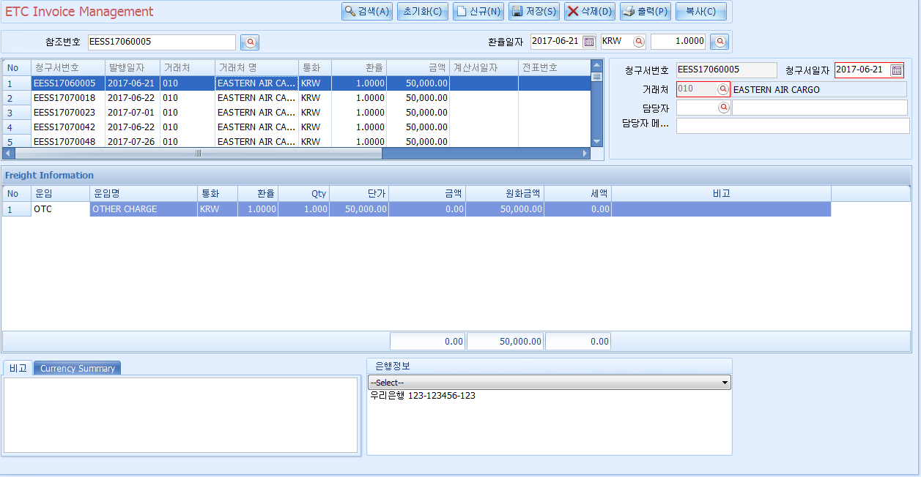
회계 – 매출 관리 – 기타 청구서 관리
참조번호는 B/L No나 반출번호 혹은 본
청구서를 관리할 목적의 번호를 입력.
기타 청구서를 입력한다.
[회계] 기타 청구서 관리
[버튼기능]
1. 검색(A) : 검색조건으로 등록된 청구서를 검색하여 Grid에 나타낸다.
2. 초기화(C) : 새로운 자료를 입력할 수 있도록 화면의 내용을 초기화 한다.
3. 신규(N) : 새로운 운임을 입력할 수 있도록 Freight Information 의 Grid 내용을 초기화 한다.
4. 저장(N) : 입력한 내용을 저장한다.
5. 삭제(N) : 조회된 내용을 삭제한다.
6. 출력(N) : 일반 청구서를 출력한다.
[검색조건]
1. 참조번호 : FMS에 입력된 B/L 번호나 WMS의 반출번호가 없으면 임의의 참조번호를 입력한다.
를 클릭하여 등록된 참조번호를 조회할 수 있다.
2. 환율일자 : 환율일자와 환율을 입력한다.
사전에 등록된 환율정보가 있으면 자동으로 표기된다.
[상단정보]
1. 청구서번호 : 저장버튼을 누르면 자동생성 된다.
생성 룰 : 세관코드(4자리) + 계산서일자의 년월(4자리)+SEQ(4자리)
2. 청구서일자 : 청구서 일자를 입력한다.
3. 거래처 : 거래처관리 화면에 등록된 거래처코드를 입력한다.
4. 담당자 : 거래처관리 화면에 등록된 담당자코드를 입력한다.
5. 담당자 메… : 담당자 Mail 주소를 입력한다.
B/L이나 반출정보가 없으면 운임코드를
직접 입력.
[기본설명]
FMS에 B/L이 없거나 WMS에 반입/반출 내용이 없이 청구서와 세금계산서를 발행해야 하는 경우 사용하는 화면이다.
시스템에 등록되어 있는 모든 운임코드를 사용할 수 있으나, 운임코드 관리화면에서 Service Type에 ETC항목이 체크되어 있어야 본 화면에서 사용할 수 있다.
마우스 오른쪽의 메뉴기능으로 연계화면으로 이동 할 수 있다.
마우스 오른쪽의 “Excel 내려받기”기능으로 엑셀파일을 생성 할 수 있다.

Slide 15
회계 – 매출 관리 – 기타 청구서 관리
참조번호는 B/L No나 반출번호 혹은 본
청구서를 관리할 목적의 번호를 입력.
기타 청구서를 입력한다.
[회계] 기타 청구서 관리
[Freight Information]
1. 운임 : 청구항목의 운임코드를 입력한다.
2. 운임명 : 운임코드의 이름이 조회된다.
3. 통화 : 청구하는 통화코드를 입력한다.
4. 환율 : 통화에 대한 원화환율을 입력한다.
5. Qty : 수량을 입력한다.
6. 단가 : 단가를 입력한다.
7. 금액 : 표기한 통화에 대한 금액를 입력한다(Qty*단가).
8. 원화금액 : 공급가액을 입력한다(환율*금액).
9. 세액 : 부가세 금액을 입력한다(원화금액*0.1).
10. 비고 : 참고사항을 입력한다.
[비고]
청구서에 대한 참고사항을 입력한다.
[Currency Summary]
청구서의 통화 별 합계를 표시한다.
[은행정보]
자사의 은행 및 계좌정보를 콤보박스에서 선택하면 청구서에 출력된다.
B/L이나 반출정보가 없으면 운임코드를
직접 입력.
[기본설명]
해당 B/L No에 발행된 계산서 목록에 표시된다.
청구서의 운임항목이 과세운임과 영세운임이 같이 포함되어 있는 경우 과세세금계산서, 영세세금계산서로 자동 분리되어 세금계산서에 등록된다.

Slide 16
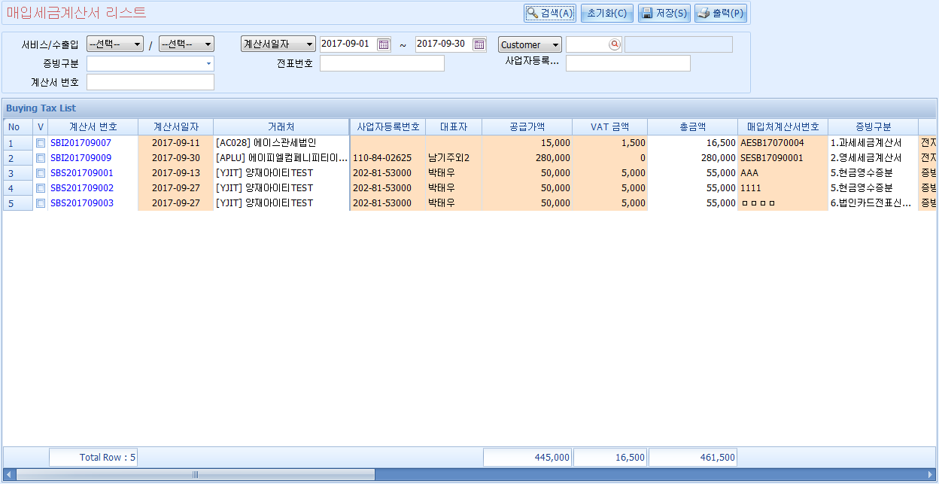
회계 – 매입 관리 – 매입세금계산서 리스트
매입세금계산서 리스트를 조회한다.
[회계] 매입세금계산서 리스트
[검색조건]
1. 서비스/수출입 : 업무 바운드를 선택한다.
2. 증빙구분 : 콤보박스를 이용하여 조회하고자 하는 증빙종류를 선택한다.
3. 계산서번호 : 계산서 번호를 입력한다.
4. 계산서일자 : 계산서발행일자 기간을 입력한다.
콤보박스에 등록된 조건을 선택하여 해당 항목의 기간으로 조회 할 수 있다.
5. 전표번호 : 전표 번호를 입력한다.
6. Customer : 매입처를 입력한다.
콤보박스에 등록된 조건의 매입처를 선택 할 수 있다.
8. 사업자등록… : 매입처의 사업자 등록번호를 입력한다.
[기본설명]
매입처로부터 받은 매입세금계산서를 조회한다.
마우스 오른쪽의 메뉴기능으로 연계화면으로 이동 할 수 있다.
마우스 오른쪽의 “Excel 내려받기”기능으로 엑셀파일을 생성 할 수 있다.

Slide 17
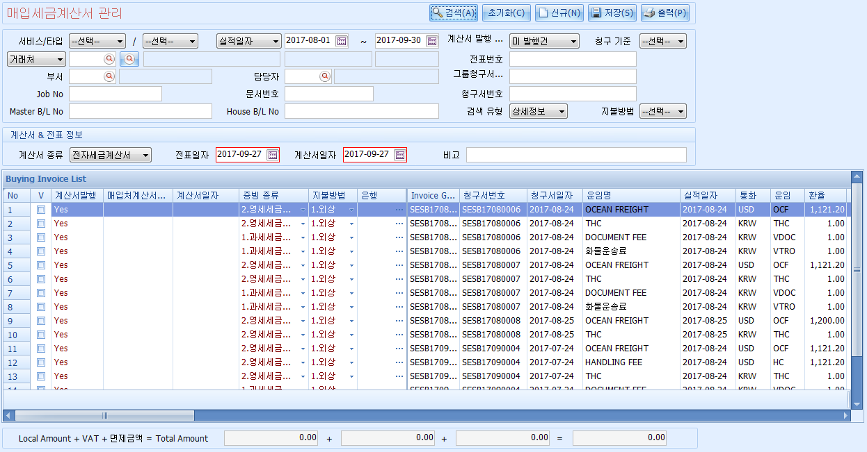
회계 – 매입 관리 – 매입세금계산서 관리
매입세금계산서를 등록한다.
[회계] 매입세금계산서 관리
[검색조건]
1. 서비스/타입 : 업무 바운드를 선택한다.
2. 거래처 : 거래처 코드를 입력한다.
콤보박스를 이용하여 조회하고자 하는 거래처 유형을 선택한다.
3. 부서 : 부서코드를 입력한다.
4. Job No : Job No를 입력한다.
5. Master B/L No : Master B/L No를 입력한다.
6. 실적일자 : 실적일자 기간을 입력한다.
콤보박스에 등록된 조건을 선택하여 해당기간의 자료를 조회 할 수 있다.
7. 담당자 : 담당자코드를 입력한다.
8. House B/L No : House B/L No를 입력한다.
9. 계산서 발행… : 계산서 발행여부에 대한 조건을 선택한다.
`미발행건`옵션으로 해야 Grid에 체크막스가 나타나 선택할 수 있다.
10. 청구기준 : 콤보박스에 등록된 옵션을 선택한다.
거래처 관리에 `청구시점`을 적용한 고객을 조회하고자 할 때 기준을 선택한다.
10. 전표번호 : 전표번호를 입력한다.
11. 그룹청구서… : 그룹번호를 입력한다.
12. 청구서번호 : 청구서번호를 입력한다.
13. 검색유형 : 콤보박스에 등록된 옵션을 선택한다.
`상세정보`를 선택해야 매입처에서 발행한 세금계산서 번호, 증빙종류 등을 입력할 수 있다.
14. 지불방법 : 콤보박스에 등록된 옵션을 선택한다.
[기본설명]
Cost Invoice의 자료가 조회되며 계산서 종류, 전표일자, 계산서일자를 입력하고 조회된 자료에서는 증빙종류와 지불방법 은행을 입력한 다음 선택하여 저장하면 매입세금계산서와 전표가 생성된다.
미발행건으로 검색해야 Grid에 체크막스가 나타난다.
검색유형에서 `상세정보`,`요약정보`옵션에 따라 Grid의 내용이 달라 진다.
삭제는 매입세금계산서 화면에서는 삭제할 수 없고, 해당 전표를 삭제하면 매입세금계산서가 자동으로 삭제된다.

Slide 18
회계 – 매입 관리 – 매입세금계산서 관리
매입세금계산서를 등록한다.
[회계] 매입세금계산서 관리
[계산서&전표 정보]
1. 계산서 종류 : 콤보박스에 등록된 옵션을 선택한다.
2. 전표일자 : 등록할 자료에 대한 전표일자를 입력한다.
3. 계산서일자 : 등록할 자료에 대한 계산서일자를 입력한다.
4. 비고 : 참고사항을 입력한다.
[Buying Invoice List]
1. 계산서발행 : 세금계산서 발행 대상여부가 표시되어 있다.
2. 매입처계산서번호 : 매입처에서 발행한 세금계산서 번호를 입력한다.
3. 계산서일자 : 매입세금계산서일자를 입력한다.
4. 증빙종류 : 증빙종류를 아래 화살표을 클릭하여 선택한다.
5. 지불방법 : 지불방법을 아래 화살표을 클릭하여 선택한다.
6. 은행 : 계좌이체 지정 은행을 입력한다.
[기본설명]
`계산서&전표 정보`에서 선택된 자료들의 공통 정보를 입력한다.
개별건별로 정보를 지정할 때는 Grid에서 해당 정보를 직접 입력한다.
마우스 오른쪽의 메뉴기능으로 연계화면으로 이동 할 수 있다.
마우스 오른쪽의 “Excel 내려받기”기능으로 엑셀파일을 생성 할 수 있다.

Slide 19
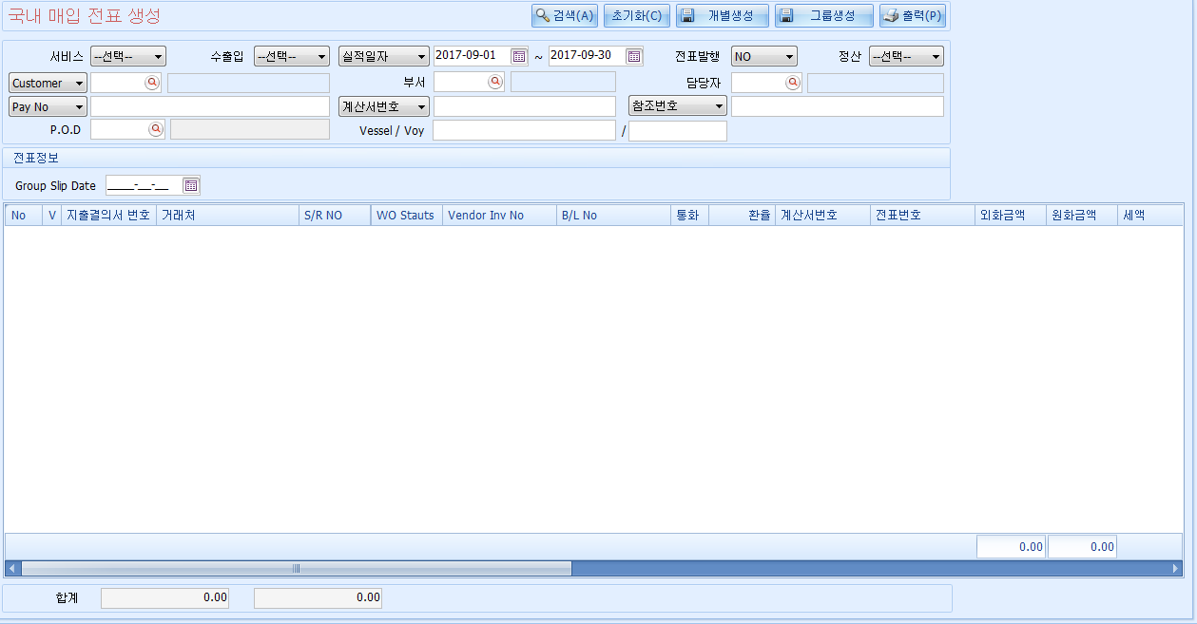
회계 – 매입 관리 – 국내 매입 전표 생성 (해외 전송 프로그램)
국내 매입인보이스에 대하여 매입전표를 생성한다.
[회계] 국내매입전표생성
[검색조건]
1. 서비스 : 서비스 구분을 선택한다.
2. 수출/수입 : 업무 바운드를 선택한다.
3. Customer : 청구처를 입력한다.
-콤보 옵션으로 검색 조건 거래처 형태를 선택한다.
4. Pay No : 청구서(Invoice No) 번호를 입력한다.
-콤보 옵션으로 검색 조건 형태를 선택한다.
5. 계산서번호 : 계산서 번호를 입력한다.
6. P.O.D : P.O.D를 입력한다.
7. 실적일자 : 실적일자의 기간을 입력한다.
-콤보 옵션으로 검색 조건 일자를 선택한다.
8. 부서 : 부서코드를 입력한다.
9. 계산서번호 : 계산서번호를 입력한다.
-콤보 옵션으로 검색 조건 번호를 선택한다.
10. Vessel/Voy : Vessel/Voy를 입력한다.
11. 전표발행 : 전표발행여부를 콤보박스에서 선택한다.
12. 정산 : 유형을 콤보박스에서 선택한다.
13. 담당자 : 담당자를 입력한다.
14. 참조번호 : 참조번호를 입력한다.
-콤보 옵션으로 검색 조건 번호를 선택한다.
[전표정보]
1. Group Slip Date : 청구서를 전표로 생성할 때 해당 전표에 기장될 전표일자를 입력한다.
Invoice 당 하나의 매입전표가 발행되는
것이 기본이지만 Group Slip Date에
날짜를 입력한 후 Group Create버튼을
클릭하면 Grid의 모든 자료가 그룹으
로 묶여서 하나의 매입전표가 저장.
체크박스에 체크를 한 다음 Each
Create버튼을 클릭하면 매출전표가 저장
[기본설명]
세금계산서가 없는 국가에서 매입청구서를 전표로 생성하는 화면이다.
조회된 자료를 선택하여 선택된 매입청구서를 일괄 전표로 생성한다.
이 화면에서는 생성된 전표는 취소가 불가능하여 전표 취소는 전표화면에서 해야한다.
마우스 오른쪽의 메뉴기능으로 연계화면으로 이동 할 수 있다.
마우스 오른쪽의 “Excel 내려받기”기능으로 엑셀파일을 생성 할 수 있다.

Slide 20
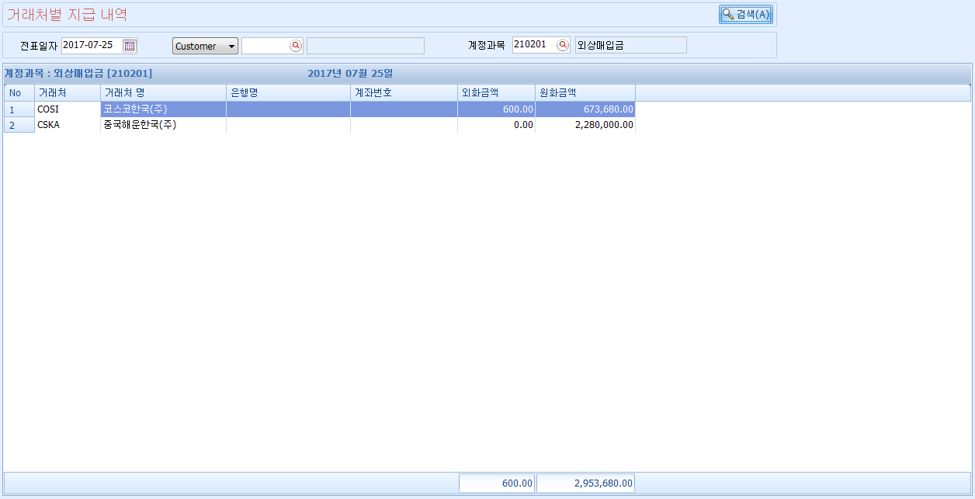
회계 – 매입 관리 – 거래처별 지급 내역
거래처별 지급 내역을 조회한다.
[회계] 거래처별 지급 내역
[검색조건]
1. 전표일자 : 지급전표일자를 입력한다.
2. Customer : 지급처를 입력한다.
-콤보 옵션으로 검색 조건 거래처 형태를 선택한다.
3. 계정과목 : 계정과목 코드를 입력한다.
[기본설명]
지급내역을 조회하는 화면이다.
필수 조회 조건은 전표일자, 계정과목이다.
마우스 오른쪽의 “Excel 내려받기”기능으로 엑셀파일을 생성 할 수 있다.

Slide 21
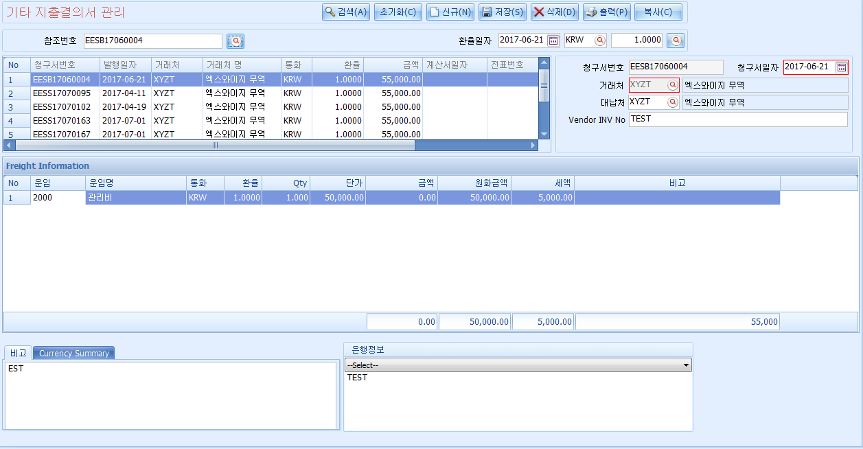
회계 – 매입 관리 – 기타 지출결의서 관리
참조번호는 B/L No나 반출번호 혹은 본
청구서를 관리할 목적의 번호를 입력.
기타 지출결의서를 입력한다.
[회계] 기타 지출결의서 관리
[버튼기능]
1. 검색(A) : 조회조건으로 등록된 지출결의서를 검색하여 Grid에 나타낸다.
2. 초기화(C) : 새로운 자료를 입력할 수 있도록 화면의 내용을 초기화 한다.
3. 신규(N) : 새로운 운임을 입력할 수 있도록 Freight Information 의 Grid 내용을 초기화 한다.
4. 저장(N) : 입력한 내용을 저장한다.
5. 삭제(N) : 조회된 내용을 삭제한다.
6. 출력(N) : 일반 지출결의서를 출력한다.
[검색조건]
1. 참조번호 : FMS에 입력된 B/L 번호나 WMS의 반출번호가 없으면 임의의 참조번호를 입력한다.
를 클릭하여 등록된 참조번호를 조회할 수 있다.
2. 환율일자 : 환율일자와 환율을 입력한다.
사전에 등록된 환율정보가 있으면 자동으로 표기된다.
[상단정보]
1. 청구서번호 : 저장버튼을 누르면 자동생성 된다.
생성 룰 : 세관코드(4자리) + 계산서일자의 년월(4자리)+SEQ(4자리)
2. 청구서일자 : 청구서 일자를 입력한다.
3. 거래처 : 거래처관리 화면에 등록된 거래처코드를 입력한다.
4. 대납처 : 거래처관리 화면에 등록된 대납처코드를 입력한다.
5. Vendor INV No : 매입처의 Invoice No를 입력한다.
B/L이나 반출정보가 없으면 운임코드를
직접 입력.
[기본설명]
FMS에 B/L이 없거나 WMS에 반입/반출 내용이 없이 지출결의서를 발행해야 하는 경우 사용하는 화면이다.
시스템에 등록되어 있는 모든 운임코드를 사용할 수 있으나, 운임코드 관리화면에서 Service Type에 ETC항목이 체크되어 있어야 본 화면에서 사용할 수 있다.
마우스 오른쪽의 메뉴기능으로 연계화면으로 이동 할 수 있다.
마우스 오른쪽의 “Excel 내려받기”기능으로 엑셀파일을 생성 할 수 있다.

Slide 22
회계 – 매입 관리 – 기타 지출결의서 관리
참조번호는 B/L No나 반출번호 혹은 본
청구서를 관리할 목적의 번호를 입력.
기타 지출결의서를 입력한다.
[회계] 기타 지출결의서 관리
[Freight Information]
1. 운임 : 청구항목의 운임코드를 입력한다.
2. 운임명 : 운임코드의 이름이 조회된다.
3. 통화 : 청구하는 통화코드를 입력한다.
4. 환율 : 통화에 대한 원화환율을 입력한다.
5. Qty : 수량을 입력한다.
6. 단가 : 단가를 입력한다.
7. 금액 : 표기한 통화에 대한 금액를 입력한다(Qty*단가).
8. 원화금액 : 공급가액을 입력한다(환율*금액).
9. 세액 : 부가세 금액을 입력한다(원화금액*0.1).
10. 비고 : 참고사항을 입력한다.
[비고]
지출결의서에 대한 참고사항을 입력한다.
[Currency Summary]
지출결의서의 통화 별 합계를 표시한다.
[은행정보]
자사의 은행 및 계좌정보를 콤보박스에서 선택하면 지출결의서에 출력된다.
B/L이나 반출정보가 없으면 운임코드를
직접 입력.
[기본설명]
지출결의서의 운임항목이 과세운임과 영세운임이 같이 포함되어 있는 경우 과세세금계산서, 영세세금계산서로 자동 분리되어 세금계산서에 등록된다.

Slide 23
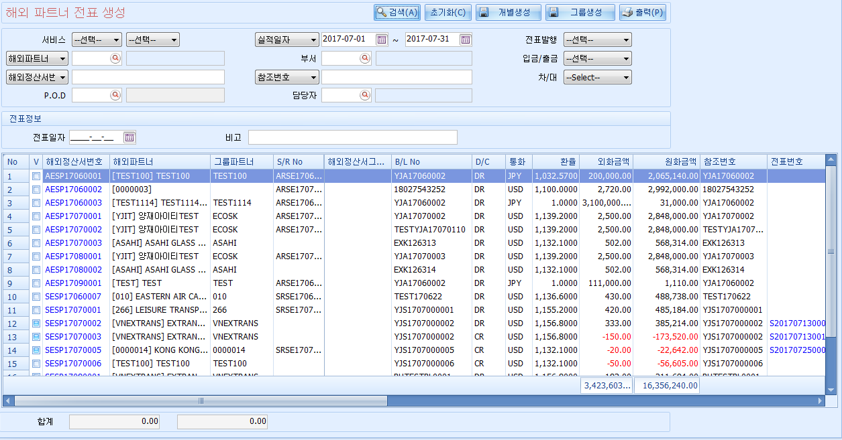
회계 – 해외 파트너 관리 – 해외 파트너 전표 생성
해외 파트너에 대하여 전표를 생성한다.
[회계] 해외 파트너 전표생성
[검색조건]
1. 서비스 : 서비스 구분을 선택한다.
2. 해외파트너 : 파트너를 입력한다.
-콤보 옵션으로 검색 조건 거래처 형태를 선택한다.
3. 해외정산서번호 : 해외정산서(Debit Note, Credit Note)번호를 입력한다.
-콤보 옵션으로 검색 조건 형태를 선택한다.
4. P.O.D : P.O.D를 입력한다.
5. 실적일자 : 실적일자의 기간을 입력한다.
-콤보 옵션으로 검색 조건 일자를 선택한다.
6. 부서 : 부서코드를 입력한다.
7. 참조번호 : 참조번호를 입력한다.
-콤보 옵션으로 검색 조건 번호를 선택한다.
8. 담당자 : 담당자를 입력한다.
9. 전표발행 : 전표발행여부를 콤보박스에서 선택한다.
10. 입금/출금 : 입금/출금여부를 콤보박스에서 선택한다.
11. 차/대 : Debit, Credit을 콤보박스에서 선택한다.
[전표정보]
1. 전표일자 : 해외정산서를 전표로 생성할 때 해당 전표에 기장될 전표일자를 입력한다.
2. 비고 : 공통적으로 전표에 표시할 참조사항을 입력한다.
전표 번호 발행 표시
[기본설명]
FMS나 WMS에 발행한 해외정산서(Debit Note, Credit Note)를 조회하여 전표를 생성하는 화면이다.
조회된 자료를 선택하여 선택된 해외정산서를 일괄 전표로 생성한다.
이 화면에서는 생성된 전표는 취소가 불가능하여 전표 취소는 전표화면에서 해야한다.
마우스 오른쪽의 메뉴기능으로 연계화면으로 이동 할 수 있다.
마우스 오른쪽의 “Excel 내려받기”기능으로 엑셀파일을 생성 할 수 있다.

Slide 24
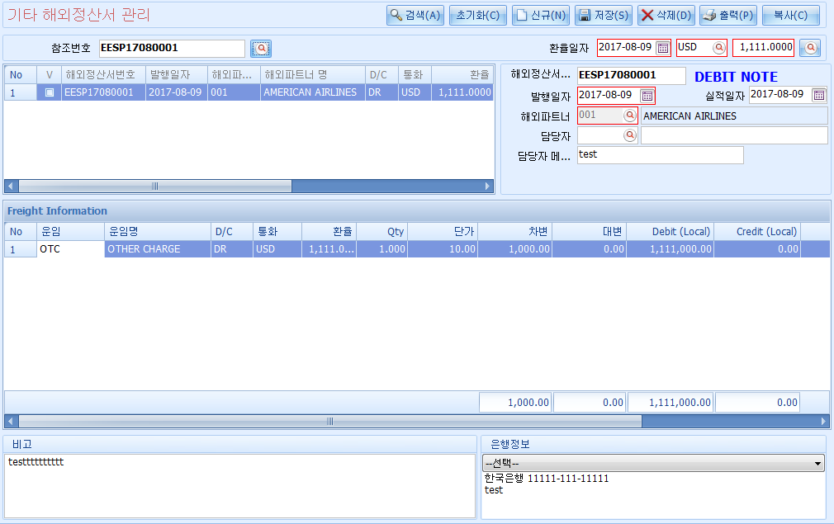
회계 – 해외파트너 관리 – 기타 해외정산서 관리
참조번호는 B/L No나 반출번호 혹은 본
해외정산서를 관리할 목적의 번호를 입력.
기타 해외정산서를 입력한다.
[회계] 기타 해외정산서 관리
[버튼기능]
1. 검색(A) : 검색조건으로 등록된 해외정산서를 검색하여 Grid에 나타낸다.
2. 초기화(C) : 새로운 자료를 입력할 수 있도록 화면의 내용을 초기화 한다.
3. 신규(N) : 새로운 운임을 입력할 수 있도록 Freight Information 의 Grid 내용을 초기화 한다.
4. 저장(N) : 입력한 내용을 저장한다.
5. 삭제(N) : 조회된 내용을 삭제한다.
6. 출력(N) : 일반 해외정산서를 출력한다.
[검색조건]
1. 참조번호 : FMS에 입력된 B/L 번호나 WMS의 반출번호가 없으면 임의의 참조번호를 입력한다.
를 클릭하여 등록된 참조번호를 조회할 수 있다.
2. 환율일자 : 환율일자와 환율을 입력한다.
사전에 등록된 환율정보가 있으면 자동으로 표기된다.
[상단정보]
1. 해외정산서… : 저장버튼을 누르면 자동생성 된다.
생성 룰 : 세관코드(4자리) + 계산서일자의 년월(4자리)+SEQ(4자리)
2. 발행일자 : 정산서 발행 일자를 입력한다.
3. 실적일자 : 실적 일자를 입력한다.
4. 해외파트너 : 거래처관리 화면에 등록된 거래처코드를 입력한다.
5. 담당자 : 거래처관리 화면에 등록된 담당자코드를 입력한다.
6. 담당자 메… : 담당자 Mail 주소를 입력한다.
B/L이나 반출정보가 없으면 운임코드를
직접 입력.
[기본설명]
FMS에 B/L이 없거나 WMS에 반입/반출 내용이 없이 해외정산서를 발행해야 하는 경우 사용하는 화면이다.
시스템에 등록되어 있는 모든 운임코드를 사용할 수 있으나, 운임코드 관리화면에서 Service Type에 ETC항목이 체크되어 있어야 본 화면에서 사용할 수 있다.
마우스 오른쪽의 메뉴기능으로 연계화면으로 이동 할 수 있다.
마우스 오른쪽의 “Excel 내려받기”기능으로 엑셀파일을 생성 할 수 있다.

Slide 25
회계 – 해외파트너 관리 – 기타 해외정산서 관리
참조번호는 B/L No나 반출번호 혹은 본
청구서를 관리할 목적의 번호를 입력.
기타 해외정산서를 입력한다.
[회계] 기타 해외정산서 관리
[Freight Information]
1. 운임 : 청구항목의 운임코드를 입력한다.
2. 운임명 : 운임코드의 이름이 조회된다.
3. D/C : Debit는 DR을 선택하고 Credit은 CR을 선택한다.
4. 통화 : 청구하는 통화코드를 입력한다.
5. 환율 : 통화에 대한 원화환율을 입력한다.
6. Qty : 수량을 입력한다.
7. 단가 : 단가를 입력한다.
8. 차변 : 받아야 할 외화금액을 입력한다.
8. 대변 : 지불해야 할 외화금액을 입력한다.
9. Debit(Local) : 받아야 할 금액의 원화환산 금액을 입력한다.
10. Credit(Local) : 지불해야 할 금액의 원화환산 금액을 입력한다.
11. 비고 : 참고사항을 입력한다.
[비고]
정산서에 대한 참고사항을 입력한다.
[은행정보]
자사의 은행 및 계좌정보를 콤보박스에서 선택하면 정산서에 출력된다.
B/L이나 반출정보가 없으면 운임코드를
직접 입력.
[기본설명]

Slide 26
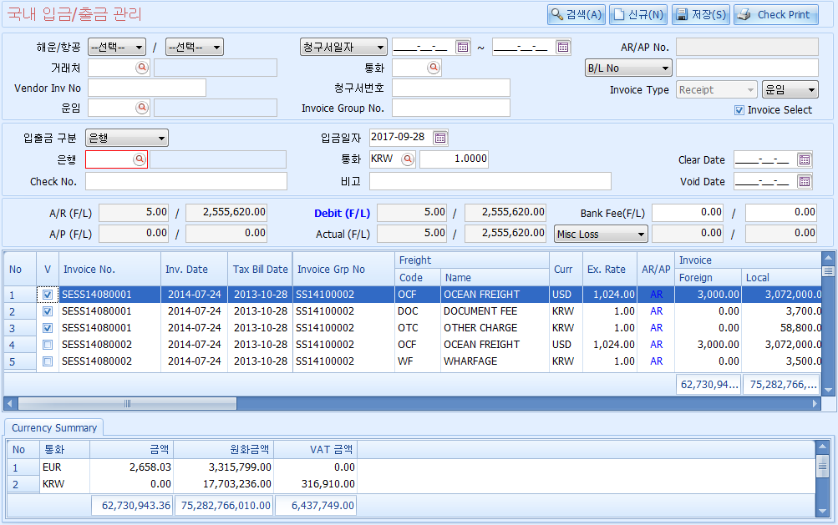
회계 – 입금/출금 관리 – 국내 입금/출금 관리
국내 입금과 출금을 입력한다.
[회계] 국내 입금/출금 관리
[검색조건]
1. 해운/항공 : 서비스 구분을 선택한다.
2. 거래처 : 거래처를 입력한다.
3. Vendor Inv No : 거래 상대의 청구서 번호를 입력한다.
4. 운임 : 운임코드를 입력한다.
5. 청구서일자 : 청구서일자의 기간을 입력한다.
-콤보 옵션으로 검색 조건 일자를 선택한다.
6. 통화 : 통화코드를 입력한다.
7. 청구서번호 : 청구서번호를 입력한다.
8. Invoice Group No : 청구서 묶음 번호를 입력한다.
9. AR/AP No. : 부여된 입금/출금 번호이다.
10. B/L No : B/L No를 입력한다.
-콤보 옵션으로 검색 조건을 선택한다.
11. Invoice Type : Grid가 콤보박스에서 `운임`을 선택하면 운임 별로 처리할 수 있는 양식으로 전환이 되고 `청구서`를 선택하면 인보이스 번호 별로 처리할 수 있는 양식으로 전화이 된다.
12. Invoice Select : Grid 선택의 옵션이다. 여기에 체크를 하면
Grid에서 자료를 선택할 때 Invoice No가 같은 건이 동시에 선택이 된다.
[입금정보]
1. 입출금 구분 : 자금의 유통유형을 콤보박스에서 선택한다.
2. 은행 : 은행코드를 입력한다.
3. Check No. : Check No를 입력한다.
4. 입금일자 : 입금 또는 출금 일자를 입력한다.
5. 통화 : 거래한 자금의 통화와 환율을 입력한다.
6. 비고 : 참고사항를 입력한다.
7. Clear Date : 어음상환 일자를 입력한다.
8. Void Date : 발행취소 일자를 입력한다.
[기본설명]
국내 청구서 및 지출결의서에 등록된 자료에 대하여 입금과 출금을 동시에 입력하는 화면이다.
해당 인보이스 번호 별 입금/지급 내역을 체크 시 금액 자동 입력되고 저장하면 입/출금 전표가 생성된다.
입금/출금 처리 금액 차이 발생 시 해당 Grid Receipt/Payment 항목의 Foreign/Local에 금액을 입력한다.
잡손실 처리 시에는 Actual Foreign/Local에 금액을 입력한다.
마우스 오른쪽의 메뉴기능으로 연계화면으로 이동 할 수 있다.
마우스 오른쪽의 “Excel 내려받기”기능으로 엑셀파일을 생성 할 수 있다.

Slide 27
회계 – 입금/출금 관리 – 국내 입금/출금 관리
국내 입금과 출금을 입력한다.
[회계] 국내 입금/출금 관리
[선택합계]
선택된 자료에 대한 합계금액이 표기된다
1. A/R(F/L) : 입금대상에 해당되는 금액의 외화합계, 원화합계이다.
2. A/P(F/L) : 출금대상에 해당되는 금액의 외화합계, 원화합계이다.
3. Debit(F/L) : 선택된 전체자료의 합이 받을 금액이면 `Debit`으로 지급해야 할 금액이면 `Credit`으로 명칭이 바뀌고 금액은 외화합계, 원화합계이다.
4. Actual(F/L) : 앞의 Debit은 외상매출금에 대한 처리 금액이고 여기는 실제로 유통되는 금액이다.
(예. 100,003원의 외상매출금이 있는데 3원을 탕감해주기로 하고 100,000원만 받기로 했을 경우 Debit은 100,003, Actua은 100,000)
5. Bank Fee(F/L) : 은행 수수료 금액의 외화, 원화이다.
6. Misc Loss : 착오로 인한 손실 금액의 외화, 원화이다.
[정산내용]
1. AR/AP : 해당 라인의 정보가 청구/지급여부 상태가 표시된다.
2. Invoice : 정산서에 기제된 금액을 표기된다.
3. Outstanding : 앞으로 처리해야 되는 금액을 표기된다.
4. Receipt/Payment : 입금 또는 출금 금액을 입력한다.
[Currency Summary]
조회된 자료 전체에 대하여 통화별 합계 금액이 표시된다.
[기본설명]

Slide 28
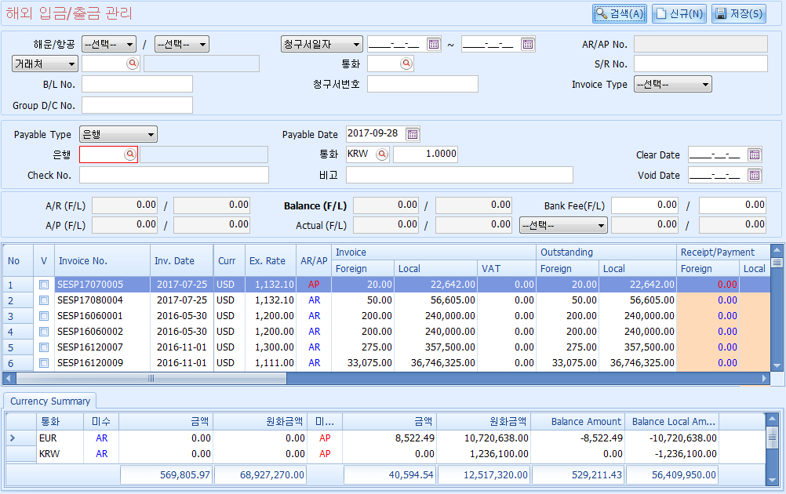
회계 – 입금/출금 관리 – 해외 입금/출금 관리
해외 입금과 출금을 입력한다.
[회계] 해외 입금/출금 관리
[검색조건]
1. 해운/항공 : 서비스 구분을 선택한다.
2. 거래처 : 거래처를 입력한다.
3. B/L No : B/L No를 입력한다.
4. Group D/C No : 정산서 묶음번호드를 입력한다.
5. 청구서일자 : 정산서 일자의 기간을 입력한다.
-콤보 옵션으로 검색 조건 일자를 선택한다.
6. 통화 : 통화코드를 입력한다.
7. 청구서번호 : 정산서번호를 입력한다.
8. AR/AP No. : 부여된 입금/출금 번호이다.
9. S/R No : S/R No를 입력한다.
11. Invoice Type : Debit또는 Credit를 콤보박스에서 선택한다.
[입금정보]
1. Payable Type : 자금의 유통유형을 콤보박스에서 선택한다.
2. 은행 : 은행코드를 입력한다.
3. Check No. : Check No를 입력한다.
4. Payable Date : 입금 또는 출금 일자를 입력한다.
5. 통화 : 거래한 자금의 통화와 환율을 입력한다.
6. 비고 : 참고사항를 입력한다.
7. Clear Date : 어음상환 일자를 입력한다.
8. Void Date : 발행취소 일자를 입력한다.
[기본설명]
해외정산서에 등록된 자료에 대하여 입금과 출금을 동시에 입력하는 화면이다.
해당 인보이스 번호 별 입금/지급 내역을 체크 시 금액 자동 입력되고 저장하면 입/출금 전표가 생성된다.
입금/출금 처리 금액 차이 발생 시 해당 Grid Receipt/Payment 항목의 Foreign/Local에 금액을 입력한다.
환차손 처리 시에는 Actual Foreign/Local에 금액을 입력한다.
마우스 오른쪽의 메뉴기능으로 연계화면으로 이동 할 수 있다.
마우스 오른쪽의 “Excel 내려받기”기능으로 엑셀파일을 생성 할 수 있다.

Slide 29
회계 – 입금/출금 관리 – 해외 입금/출금 관리
해외 입금과 출금을 입력한다.
[회계] 해외 입금/출금 관리
[선택합계]
선택된 자료에 대한 합계금액이 표기된다
1. A/R(F/L) : 입금대상에 해당되는 금액의 외화합계, 원화합계이다.
2. A/P(F/L) : 출금대상에 해당되는 금액의 외화합계, 원화합계이다.
3. Balance(F/L) : 선택된 전체자료의 합이 받을 금액이면 `Debit`으로 지급해야 할 금액이면 `Credit`으로 명칭이 바뀌고 금액은 외화합계, 원화합계이다.
4. Actual(F/L) : 앞의 Debit은 외상매출금에 대한 처리 금액이고 여기는 실제로 유통되는 금액이다.
(예. 100,003원의 외상매출금이 있는데 3원을 탕감해주기로 하고 100,000원만 받기로 했을 경우 Debit은 100,003, Actua은 100,000)
5. Bank Fee(F/L) : 은행 수수료 금액의 외화, 원화이다.
6. Exchange Income : 환차손익이 표기된다.
[정산내용]
1. AR/AP : 해당 라인의 정보가 청구/지급여부 상태가 표시된다.
2. Invoice : 정산서에 기제된 금액을 표기된다.
3. Outstanding : 앞으로 처리해야 되는 금액을 표기된다.
4. Receipt/Payment : 입금 또는 출금 금액을 입력한다.
[Currency Summary]
조회된 자료 전체에 대하여 통화,AR,AP 별 합계 금액이 표시된다.
[기본설명]

Slide 30
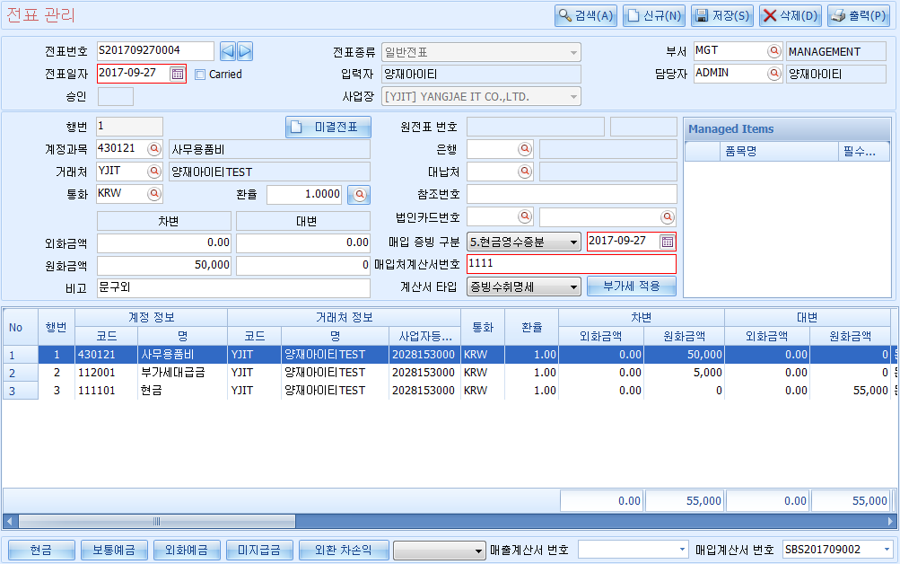
회계 – 전표 관리 – 전표 관리
전표를 입력하고 확인한다.
매출/매입 외상 건 등에 대한 상계 처리
[회계] 전표 관리
[버튼기능]
1. 검색(A) : 전표번호에 전표번호를 입력하고 검색버튼을 누르면 해당 자료를 보여준다.
2. 신규(N) : 새로운 전표를 입력할 수 있도록 화면을 초기화 한다.
4. 저장(N) : 입력한 내용을 저장한다.
5. 삭제(N) : 조회된 내용을 삭제한다.
6. 출력(N) : 전표를 출력한다.
[상단정보]
1. 전표번호 : 저장버튼을 누르면 자동생성 된다.
생성 룰 : 지사코드 첫글자(자리) + 전표일자(8자리)+SEQ(4자리)
좌우 화살표는 입력된 전표의 앞 번호, 뒤 번호를 불러올 때 사용 한다.
2. 전표일자 : 전표일자를 입력한다.
Carried : 이월전표를 입력하는 기능이다.
check하고 저장하면 차/대변 합계가 달라도 저장된다.
3. 승인 : 전표 승인 여부가 표시된다.
4. 전표종류 : 전표종류가 표시된다.
5. 입력자 : 전표를 생성한 사람 이름이 표시된다.
6. 사업장 : 전표에 대한 사업장이 표시된다.
7. 부서 : 부서코드를 입력한다.
8. 담당자 : 담당자를 입력한다.
입력한 금액에 대한 부가세 행을 자동으로 생성.
[기본설명]
업무에서 발행된 Invoice, Cost Invoice, 파트너 정산서를 전표로 생성 했을 경우 생성된 전표내용을 볼수있다.
일반관리비 전표는 전표종류를 일반전표로 선택하고 입력한다.
미수, 미지급, 선급금…..등 반제가 필요한 계정의 반제 처리는 `미결전표`버튼을 클릭하여 조회하고 선택하여 처리(입금/지급전표 등)한다.
마우스 오른쪽의 메뉴기능으로 연계화면으로 이동 할 수 있다.
마우스 오른쪽의 “Excel 내려받기”기능으로 엑셀파일을 생성 할 수 있다.

Slide 31
회계 – 전표 관리 – 전표 관리
전표를 입력하고 확인한다.
매출/매입 외상 건 등에 대한 상계 처리
[회계] 전표 관리
[상세정보]
1. 행번 : 전표의 행번은 자동 부여된다.
2. 계정과목 : 계정과목을 입력한다.
3. 거래처 : 거래처를 입력한다.
4. 통화 : 통화코드를 입력한다. 입력된 통화코드가 환율관리에 등록 되어 있으면 전표일자의 환율이 표기된다.
5. 외화금액 : 외화금액을 입력한다(외화차변/외화대변).
환율이 입력되어 있으면 원화금액을 계산하여 원화금액이 자동
표기 된다.
6. 원화금액 : 원화금액을 입력한다(원화차변/원화대변).
7. 비고 : 참고사항을 입력한다.
8. 원전표 번호 : `미결전표`에서 선택한 자료일 경우 처음 발생 전표번호가 표기된다.
9. 은행 : 은행코드를 입력한다.
10. 대납처 : 대납처코드를 입력한다.
11. 참조번호 : 참조번호를 입력한다.
12. 법인카드번호 : 법인카드번호를 입력한다.
13. 매입 증빙 구분 : 매입 세금계산서의 증빙코드를 콤보박스에서 선택하고 매입세금계산서 일자를 입력한다.
14. 매입처계산서번호 : 매입세금계산서의 세금계산서번호를 입력한다.
15. 계산서 타입 : 계산서 타입을 콤보박스에서 선택한다.
[Managed Items]
계정과목에 설정된 필수 입력항목을 보여준다.
입력한 금액에 대한 부가세 행을 자동으로 생성.
[기본설명]
매입 일반전표의 경우 매입세금계산서가 자동으로 생성된다.
Managed Items는 계정과목을 입력하면 여기에 설정된 필수 입력 항목을 보여준다.

Slide 32
회계 – 전표 관리 – 전표 관리
전표를 입력하고 확인한다.
매출/매입 외상 건 등에 대한 상계 처리
[회계] 전표 관리
[하단버튼]
1. 현금 : 현금 계정의 행을 자동으로 만들어 준다.
2. 보통예금 : 보통예금 계정의 행을 자동으로 만들어 준다.
3. 외화예금 : 외화예금 계정의 행을 자동으로 만들어 준다.
4. 미지급금 : 미지급금 계정의 행을 자동으로 만들어 준다.
5. 외환 차손익 : 외환 차손익 계정의 행을 자동으로 만들어 준다.
[하단 콤보박스]
1. 매출계산서 번호 : 전표와 관련된 매출계산서 번호를 보여준다.
2. 매입계산서 번호 : 전표와 관련된 매입계산서 번호를 보여준다.
입력한 금액에 대한 부가세 행을 자동으로 생성.
[기본설명]
화면의 하단 버튼은 입력한 전표금액의 차액에 대하여 버튼에 명시된 계정의 행을 자동으로 만들어 준다.
화면의 하단 콤보박스를 선택하면 화면의 은행을 일괄로 교체해 준다.

Slide 33
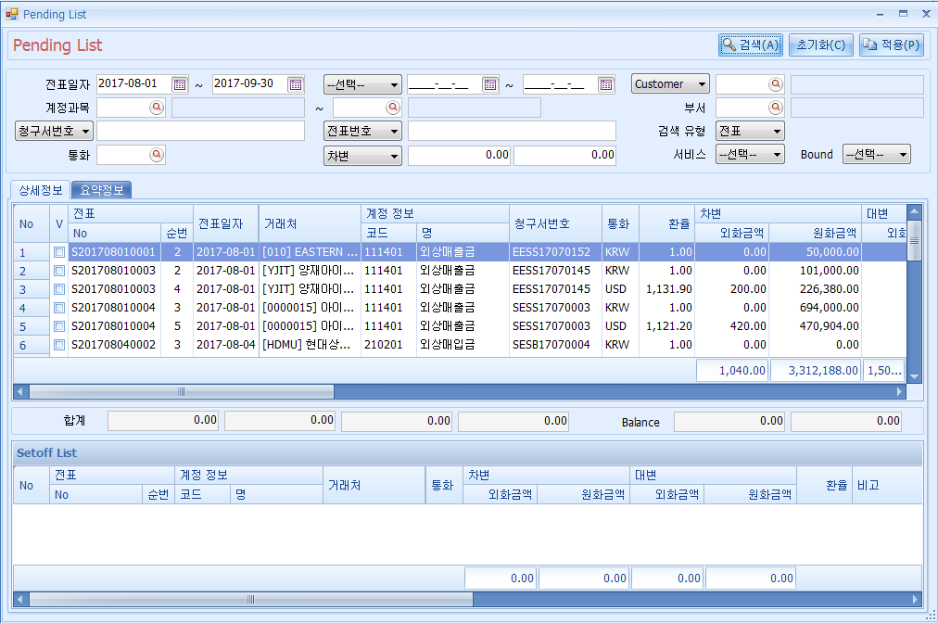
회계 – 전표 관리 – 전표 관리(Pending List)
반제처리 할 전표자료를 조회하고 선택한다.
[회계] 전표 관리(Pending List)
[검색조건]
1. 전표일자 : 전표기간을 입력한다.
2. 계정과목 : 계정과목 구간을 입력한다.
3. 청구서번호 : 청구서번호를 입력한다.
-콤보박스 안에 있는 타이틀을 선택하여 다른 번호를 입력할 수 있다.
4. 통화 : 통화코드를 입력한다.
5. 선택 : 콤보박스에 있는 일자를 선택하여 그에 해당하는 기간을 입력한다.
6. 전표번호 : 전표번호를 입력한다.
-콤보박스 안에 있는 타이틀을 선택하여 다른 번호를 입력할 수 있다.
7. 차변 : 차변금액 구간을 입력한다.
-콤보박스 안에 있는 타이틀을 선택하여 대변금액 구간을 입력할 수 있다.
8. Customer : 거래처 코드를 입력한다.
-콤보박스 안에 있는 타이틀을 선택하여 다른 코드를 입력할 수 있다.
9. 부서 : 부서코드를 입력한다.
10. 검색유형 : 콤보박스에 있는 유형을 선택한다.
11. 서비스 : 콤보박스에 있는 유형을 선택한다.
12. Bound : 콤보박스에 있는 유형을 선택한다.
[상세정보]
전표에 기장된 행을 나열한다.
[요약정보]
전표번호 당 합계금액으로 나열한다.
[Setoff List]
상세정보에서 선택된 건에 대하여 결재전표들을 보여준다.
처리할 전표에 체크 후 ‘적용(P)’ 버튼 클릭
[기본설명]
전표화면에서 `미결전표`버튼을 누르면 보여주는 Pending List(계정명세처리) 화면이다.
외상매출금, 외상매입금, 선수금, 받을어음…. 등의 반제가 필요한 전표를 조회하는 화면이다.

Slide 34
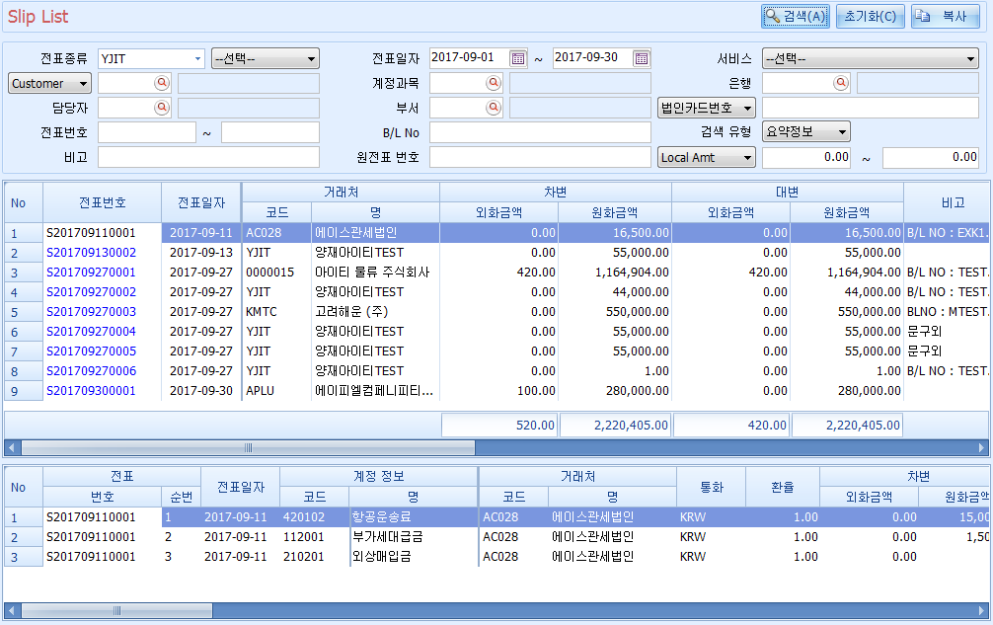
회계 – 전표 관리 – 전표 리스트
전표자료를 조회한다.
[회계] 전표 리스트
[검색조건]
1. 전표종류 : 지사코드와 전표유형을 콤보박스에서 선택한다.
2. Customer : 거래처 코드를 입력한다.
-콤보박스 안에 있는 타이틀을 선택하여 다른 코드를 입력할 수 있다.
3. 담당자 : 담당자를 입력한다.
4. 전표번호 : 전표번호 구간을 입력한다.
5. 비고 : 조회 대상 비고를 입력한다.
6. 전표일자 : 전표 기간을 입력한다.
7. 계정과목 : 계정과목을 입력한다.
8. 부서 : 부서를 입력한다.
9. 원전표 번호 : 전표번호를 입력한다.
10. 서비스 : 콤보박스에 있는 서비스를 선택한다.
11. 은행 : 은행을 입력한다.
12. 법인카드번호 : 법인카드번호를 입력한다.
-콤보박스 안에 있는 타이틀을 선택하여 다른 번호를 입력할 수 있다.
13. 검색 유형 : 콤보박스에 있는 유형을 선택한다.
14. Local Amt : 프로그램 이용국가의 통화로 금액 구간을 입력한다.
-콤보박스 안에 있는 타이틀을 선택하여 외화구간를 입력할 수 있다.
전표를 클릭
[기본설명]
전표자료를 검색하는 화면이다.
검색유형의 선택유형에 따라 Grid 양식이 달라진다.
요약정보 : Grid가 2개가 나타난다.
상단Grid : 전표번호 별로 자료가 표기된다.
하단Grid : 상단Grid의 행을 Click하면 상세내용이 나타난다.
상세정보 : Grid가 1개가 나타나고 전표 행 단위로 자료가 보여진다.

Slide 35
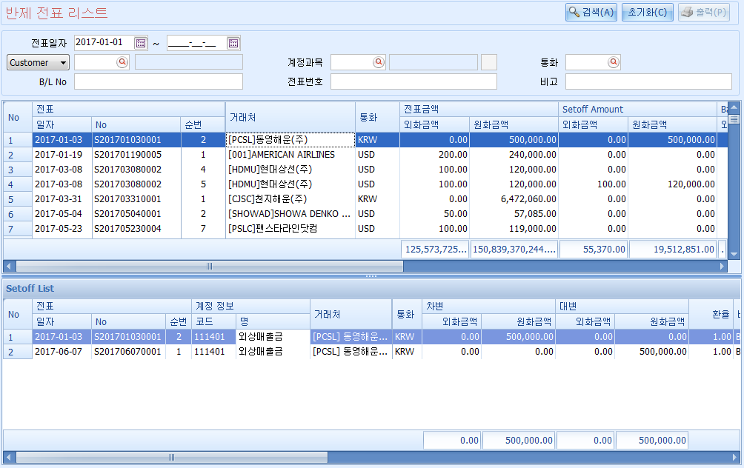
회계 – 전표 관리 – 반제 전표 리스트
반제 전표자료를 조회한다.
발행된 전표에 대하여
미수/미지급/잔액 현황을 표시함
[회계] 반제 전표 리스트
[검색조건]
1. 전표일자 : 전표기간을 입력한다.
2. Customer : 거래처 코드를 입력한다.
-콤보박스 안에 있는 타이틀을 선택하여 다른 코드를 입력할 수 있다.
3. B/L No : B/L No를 입력한다.
4. 계정과목 : 계정과목을 입력한다.
5. 전표번호 : 전표번호를 입력한다.
6. 통화 : 통화코드를 입력한다.
7. 계정과목 : 계정과목을 입력한다.
8. 비고 : 비고를 입력한다.
위의 Grid에서 전표를 클릭하면
발생전표와 결재전표 내역이 모두 표시됨.
[기본설명]
반제 대상 전표의 처리 과정을 검색하는 화면이다.
마우스 오른쪽의 메뉴기능으로 연계화면으로 이동 할 수 있다.
마우스 오른쪽의 “Excel 내려받기”기능으로 엑셀파일을 생성 할 수 있다.

Slide 36
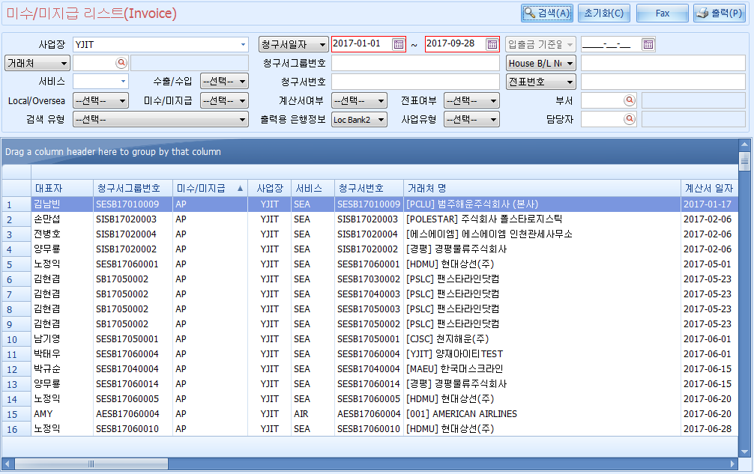
회계 – 미수/미지급 – 미수/미지급 리스트(Invoice)
미수/미지급 자료를 조회한다.
[회계] 미수/미지급 리스트(Invoice)
[검색조건]
1. 사업장 : 지사코드를 선택한다.
2. 거래처 : 거래처 코드를 입력한다.
-콤보박스 안에 있는 타이틀을 선택하여 다른 코드를 입력할 수 있다.
3. 서비스 : 콤보박스에서 서비스를 선택한다.
4. 수출/수입 : 콤보박스에서 수출 또는 수입을 선택한다.
5. Local/Oversea : 콤보박스에서 Local 또는 Oversea을 선택한다.
-Local은 국내정산서, Oversea은 해외정산서를 의미한다
6. 미수/미지급 : 콤보박스에서 미수 또는 미지급을 선택한다.
7. 검색 유형 : 콤보박스에서 검색 유형을 선택한다.
8. 청구서일자 : 콤보박스에 있는 일자를 선택하여 그에 해당하는 기간을 입력한다.
9. 청구서그룹번호 : 청구서의 그룹번호를 입력한다.
10. 청구서번호 : 청구서번호를 입력한다.
11. 계산서여부 : 콤보박스에서 세금계산서 생성 여부를 선택한다.
12. 전표여부 : 콤보박스에서 전표 생성 여부를 선택한다.
13. 출력용 은행정보 : 콤보박스에서 은행 출력 양식을 선택한다.
14. 사업유형 : 콤보박스에서 사업유형 코드를 선택한다.
15. 입출금 기준일 : 입출금 기준일을 입력한다.
16. House B/L No : 콤보박스에서 House B/L No 또는 Master B/L No를 선택한다.
17. 전표번호 : 콤보박스에서 전표번호 또는 Partner Inv No를 선택한다.
18. 부서 : 부서코드를 입력한다.
19. 담당자 : 담당자코드를 입력한다.
[기본설명]
발행된 Invoice, Cost Invoice 자료를 바탕으로 미수/미지급 내용을 Invoice 기준으로 조회하는 화면이다.
BL과 관계없이 일반전표로 직접 입력한 경우엔 본 화면에서는 미수/미지급을 조회할 수 없고, 계정 별 잔액명세 화면에서 확인한다.
마우스 오른쪽의 메뉴기능으로 연계화면으로 이동 할 수 있다.
마우스 오른쪽의 “Excel 내려받기”기능으로 엑셀파일을 생성 할 수 있다.

Slide 37
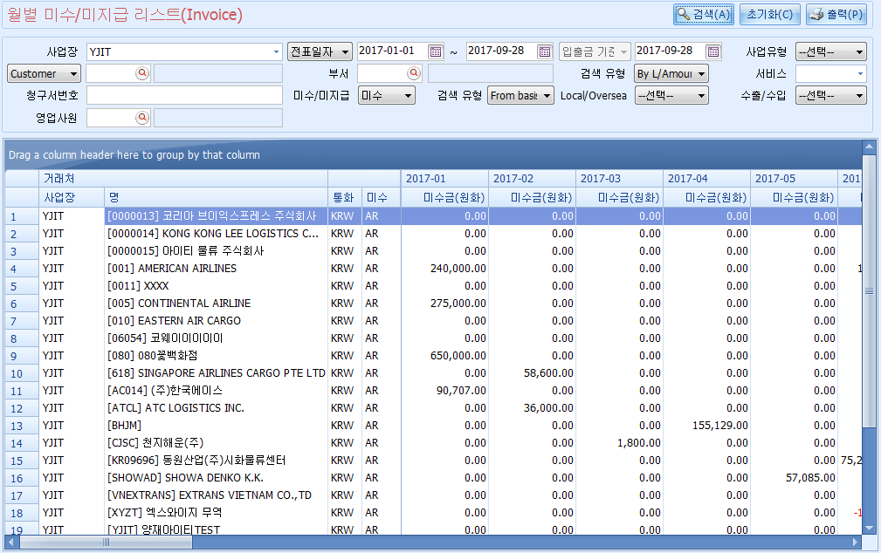
회계 – 미수/미지급 – 월별 미수/미지급 리스트(Invoice)
월 단위로 미수/미지급 자료를 조회한다.
[회계] 월별 미수/미지급 리스트(Invoice)
[검색조건]
1. 사업장 : 지사코드를 선택한다.
2. 거래처 : 거래처 코드를 입력한다.
-콤보박스 안에 있는 타이틀을 선택하여 다른 코드를 입력할 수 있다.
3. 청구서번호 : 청구서번호를 입력한다.
4. 영업사원 : 영업사원코드를 입력한다.
5. 전표일자 : 콤보박스에 있는 일자를 선택하여 그에 해당하는 기간을 입력한다.
6. 부서 : 부서코드를 입력한다.
7. 미수/미지급 : 콤보박스에서 미수 또는 미지급을 선택한다.
8. 검색 유형 : 콤보박스에서 검색 유형을 선택한다.
From basis : Grid의 월이 순차적 표현된다.
To basis : Grid의 월이 역순으로 표현된다.
9. 입출금 기준일 : 입출금 기준일을 입력한다.
10. 검색 유형 : 콤보박스에서 검색 유형을 선택한다.
By L/Amount : 원화금액으로 표현된다.
By Currency : 통화단위로 금액이 표현된다.
11. Local/Oversea : 콤보박스에서 Local 또는 Oversea을 선택한다.
-Local은 국내 정산서, Oversea은 해외 정산서를 의미한다.
12. 사업유형 : 콤보박스에서 사업유형 코드를 선택한다.
13. 서비스 : 콤보박스에서 서비스를 선택한다.
14. 수출/수입 : 콤보박스에서 수출 또는 수입을 선택한다.
[기본설명]
발행된 Invoice, Cost Invoice 자료를 바탕으로 미수/미지급 내용을 월단위로 조회하는 화면이다.
BL과 관계없이 일반전표로 직접 입력한 경우엔 본 화면에서는 미수/미지급을 조회할 수 없고, 계정 별 잔액명세 화면에서 확인한다.
마우스 오른쪽의 메뉴기능으로 연계화면으로 이동 할 수 있다.
마우스 오른쪽의 “Excel 내려받기”기능으로 엑셀파일을 생성 할 수 있다.

Slide 38
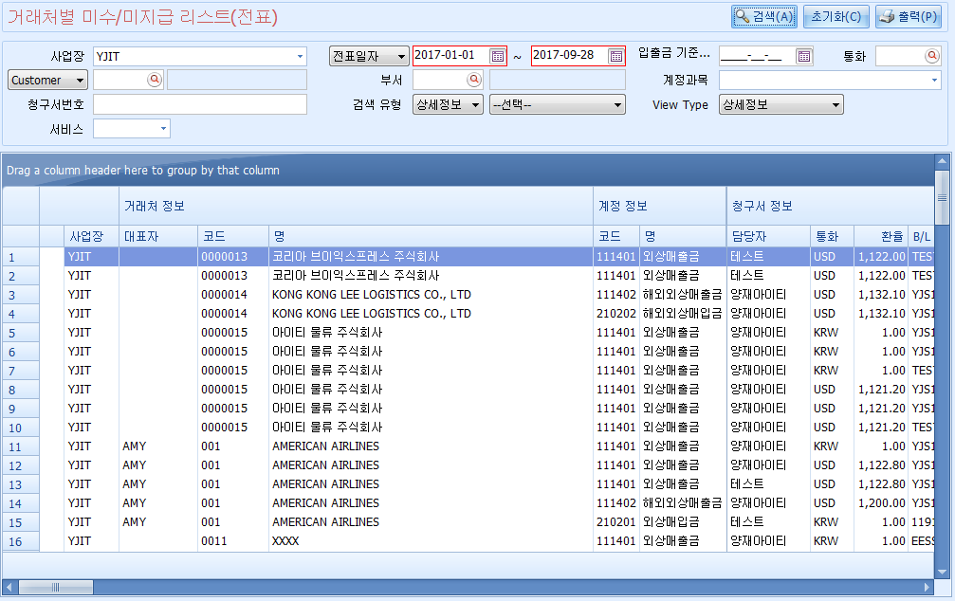
회계 – 미수/미지급 – 거래처별 미수/미지급 리스트(전표)
전표자료의 미수/미지급을 조회한다.
[회계] 거래처별 미수/미지급 리스트(전표)
[검색조건]
1. 사업장 : 지사코드를 선택한다.
2. 거래처 : 거래처 코드를 입력한다.
-콤보박스 안에 있는 타이틀을 선택하여 다른 코드를 입력할 수 있다.
3. 청구서번호 : 청구서번호를 입력한다.
4. 서비스 : 콤보박스에서 서비스를 선택한다.
5. 전표일자 : 콤보박스에 있는 일자를 선택하여 그에 해당하는 기간을 입력한다.
6. 부서 : 부서코드를 입력한다.
7. 검색 유형 : 콤보박스에서 검색 유형을 선택한다.
-검색유형에 따라 Grid의 형식이 달라진다.
8. 입출금 기준일 : 입출금 기준일을 입력한다.
9. 통화 : 통화코드를 입력한다.
10. 계정과목 : 콤보박스에서 검색하고자 하는 계정과목을 선택한다.
11. View Type : 콤보박스에서 상세정보 또는 요약정보를 선택한다.
-View Type에 따라 Grid의 형식이 달라진다.
[기본설명]
전표에 기장된 자료를 바탕으로 미수/미지급 내용을 조회하는 화면이다.
마우스 오른쪽의 메뉴기능으로 연계화면으로 이동 할 수 있다.
마우스 오른쪽의 “Excel 내려받기”기능으로 엑셀파일을 생성 할 수 있다.

Slide 39
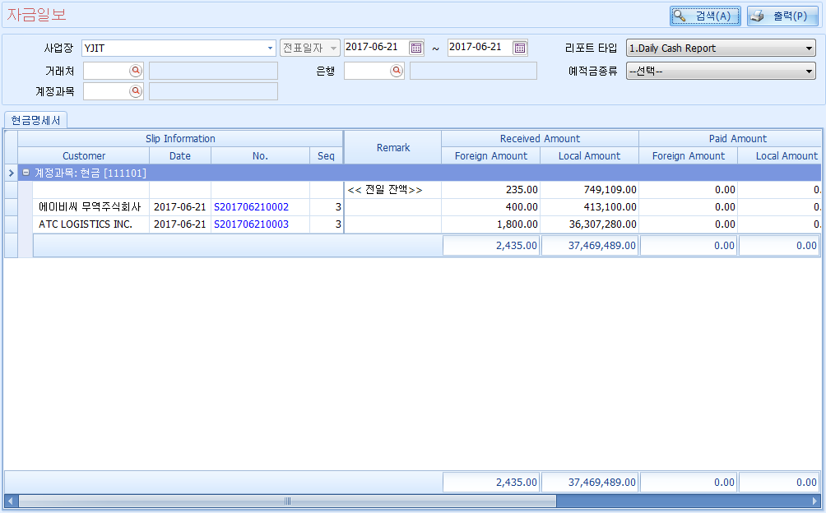
회계 – 원장 관리 – 자금일보
현금 및 예금에 대한 자료를 조회한다.
[회계] 자금일보
[검색조건]
1. 사업장 : 지사코드를 선택한다.
2. 거래처 : 거래처 코드를 입력한다.
3. 계정과목 : 계정과목 코드를 입력한다.
4. 전표일자 : 전표의 기간을 입력한다.
5. 은행 : 은행코드를 입력한다.
6. 리포트 타입 : 콤보박스에서 표현 양식을 선택한다.
-검색유형에 따라 Grid와 출력물의 형식이 달라진다.
7. 예적금종류 : 콤보박스에서 검색하고자 하는 예적금종류를 선택한다.
[기본설명]
현금/예금의 입/출금을 기간별로 조회한다.
그룹단위는 현금, 은행 계좌번호이다.
마우스 오른쪽의 메뉴기능으로 연계화면으로 이동 할 수 있다.
마우스 오른쪽의 “Excel 내려받기”기능으로 엑셀파일을 생성 할 수 있다.

Slide 40
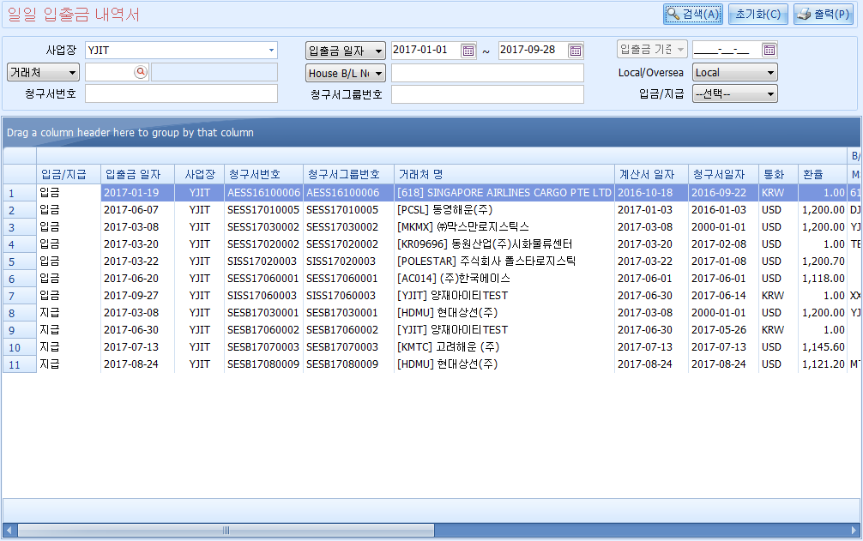
회계 – 원장 관리 – 일일 입출금 내역서
입금과 지급에 대한 전표자료를 조회한다.
[회계] 자금일보
[검색조건]
1. 사업장 : 지사코드를 선택한다.
2. 거래처 : 거래처 코드를 입력한다.
-콤보박스 안에 있는 타이틀을 선택하여 다른 코드를 입력할 수 있다
3. 청구서번호 : 청구서번호를 입력한다.
4. 입출금 일자 : 전표의 기간을 입력한다.
5. House B/L No : 콤보박스에서 House B/L No 또는 Master B/L No를 선택한다.
6. 청구서그룹번호 : 청구서그룹번호를 입력한다.
7. 입출금 기준 : 입출금 기준일자를 입력한다
8. Local/Oversea : 콤보박스에서 Local 또는 Oversea을 선택한다.
-Local은 국내정산서, Oversea은 해외정산서를 의미한다.
9. 입금/지급 : 콤보박스에서 입금 또는 지급을 선택한다.
[기본설명]
입금과 지급 자료를 조회한다.
마우스 오른쪽의 메뉴기능으로 연계화면으로 이동 할 수 있다.
마우스 오른쪽의 “Excel 내려 받기”기능으로 엑셀파일을 생성 할 수 있다.

Slide 41
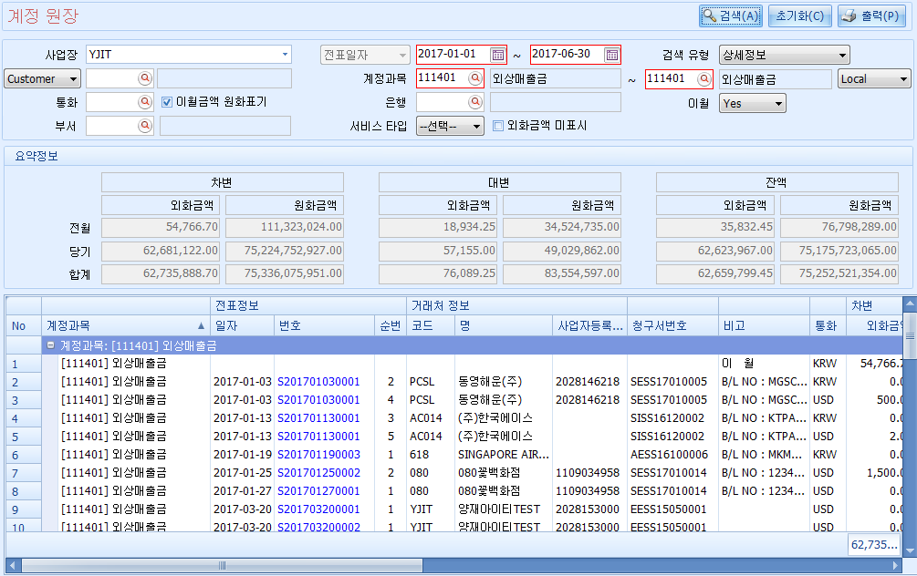
회계 – 원장 관리 – 계정 원장
계정과목별로 전표자료를 조회한다.
입력날짜의 이전 자료의 합계는 전기에 표시,
입력한 날짜의 자료는 당기에 표시.
[회계] 계정 원장
[검색조건]
1. 사업장 : 지사코드를 선택한다.
2. Customer : 거래처 코드를 입력한다.
-콤보박스 안에 있는 타이틀을 선택하여 다른 코드를 입력할 수 있다
3. 통화 : 통화코드를 입력한다.
-이월금액 원화표기 : 이월금액을 통화 별 또는 원화합계로 표시할 것인지 선택한다.
4. 부서 : 부서코드를 입력한다.
5. 전표일자 : 전표의 기간을 입력한다.
6. 계정과목 : 계정코드를 From~To로 입력한다.
-콤보박스 : 계정과목 표현 언어를 선택한다.
7. 은행 : 은행코드를 입력한다
8. 서비스 타입 : 콤보박스에서 서비스 타입을 선택한다.
-외화금액 미표시 : Check하면 Grid에서 외화금액란을 제거한다.
9. 검색 유형 : 콤보박스에서 검색 유형을 선택한다.
- 상세정보 : 전표번호를 기준으로 모든 자료가 표시된다.
- 상세정보(거래처) : 거래처별로 자료가 표시된다.
- 요약정보 : 계정과목 별 합계가 표시된다.
- Summary(Customer) ) : 계정과목, 거래처 별로 합계가 표시된다
10. 이월 : 콤보박스에서 검색 유형을 선택한다.
-Yes : 이월금액 표기, No : 이월금액을 표기 하지 않음.
[기본설명]
계정과목별로 전표 자료를 조회한다.
계정코드를 From~To로 입력하여 여러 계정코드의 자료를 일괄 조회가 가능하다
마우스 오른쪽의 메뉴기능으로 연계화면으로 이동 할 수 있다.
마우스 오른쪽의 “Excel 내려 받기”기능으로 엑셀파일을 생성 할 수 있다.

Slide 42
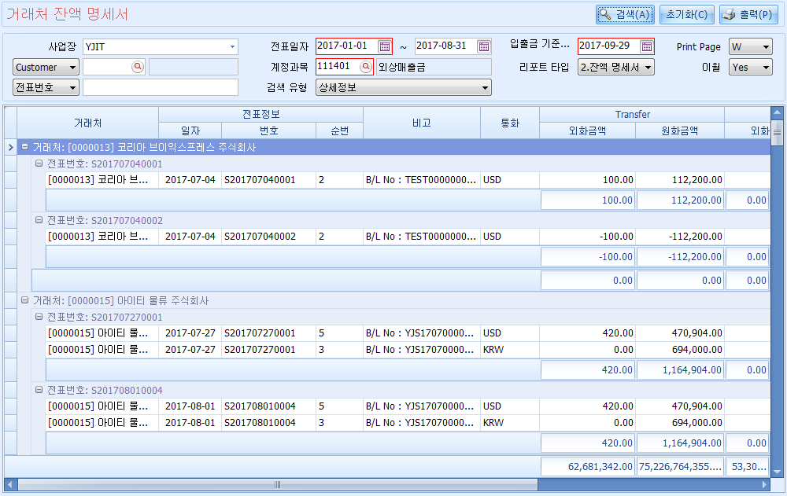
회계 – 원장 관리 – 거래처 잔액 명세서
계정과목별로 잔액을 조회한다.
[회계] 거래처 잔액 명세서
[검색조건]
1. 사업장 : 지사코드를 선택한다.
2. Customer : 거래처 코드를 입력한다.
-콤보박스 안에 있는 타이틀을 선택하여 다른 코드를 입력할 수 있다
3. 전표번호 : 전표번호를 입력한다.
-콤보박스 안에 있는 타이틀을 선택하여 다른 번호를 입력할 수 있다
4. 전표일자 : 전표의 기간을 입력한다.
5. 계정과목 : 계정코드를 입력한다.
6. 검색 유형 : 콤보박스에서 검색 유형을 선택한다.
-검색 유형에 따라 Grid와 출력물 양식이 다르다.
7. 입출금 기준… : 입출금 기준일자를 입력한다.
8. 리포트 타입 : 콤보박스에서 리포트 타입 유형을 선택한다.
-검색 유형에 따라 Grid와 출력물 양식이 다르다.
9. Print Page : 콤보박스에서 리포트 타입 유형을 선택한다.
-W : 가로 양식, H : 세로 양식.
10. 이월 : 콤보박스에서 검색 유형을 선택한다.
-Yes : 이월금액 표기, No : 이월금액을 표기 하지 않음.
[기본설명]
계정과목별로 잔액을 조회한다.
마우스 오른쪽의 “Excel 내려 받기”기능으로 엑셀파일을 생성 할 수 있다.

Slide 43
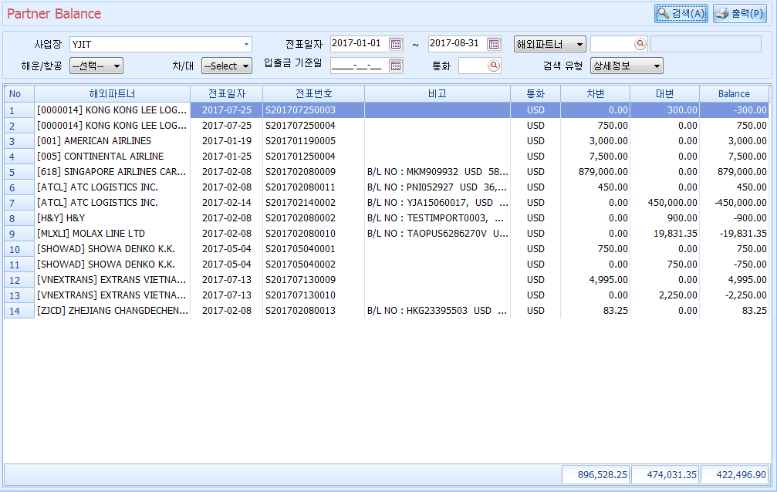
회계 – 원장 관리 – Partner Balance
Partner별로 외상매출금과 외상매입금의 잔액을 같이 조회한다.
[회계] Partner Balance
[검색조건]
1. 사업장 : 지사코드를 선택한다.
2. 해운/항공 : 콤보박스에서 서비스를 선택한다.
3. 차/대 : 콤보박스에서 CR 또는 DR을 선택한다.
4. 전표일자 : 전표의 기간을 입력한다.
5. 입출금 기준일 : 입출금 기준일자를 입력한다.
6. 통화 : 통화코드를 입력한다.
7. 해외파트너 : 거래처 코드를 입력한다.
-콤보박스 안에 있는 타이틀을 선택하여 다른 코드를 입력할 수 있다
8. 검색 유형 : 콤보박스에서 검색 유형을 선택한다.
-검색 유형에 따라 Grid와 출력물 양식이 다르다.
[기본설명]
Partner별로 외상매출금과 외상매입금 잔액을 같이 조회한다.
마우스 오른쪽의 “Excel 내려 받기”기능으로 엑셀파일을 생성 할 수 있다.

Slide 44
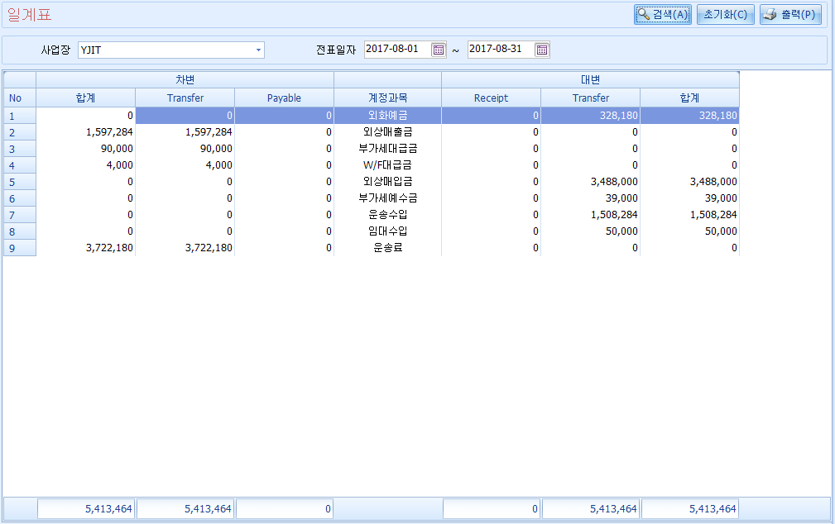
회계 – 원장 관리 – 일계표
일계표를 조회한다.
[회계] 일계표
[검색조건]
1. 사업장 : 지사코드를 선택한다.
2. 전표일자 : 전표의 기간을 입력한다.
[기본설명]
계정과목별로 조회기간의 차변과 대변 합계금액을 조회한다.
마우스 오른쪽의 “Excel 내려 받기”기능으로 엑셀파일을 생성 할 수 있다.

Slide 45
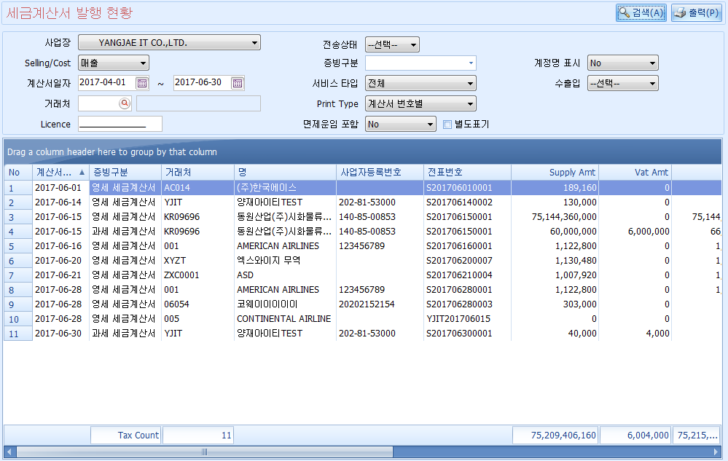
회계 – 부가세 신고 관리 – 세금계산서 발행 현황
세금계산서 발행 현황을 조회한다.
[회계] 세금계산서 발행 현황
[검색조건]
1. 사업장 : 지사코드를 선택한다.
2. Selling/Cost : 콤보박스에서 매출 또는 매입을 선택한다.
3. 계산서일자 : 계산서발행일자 기간을 입력한다.
4. 거래처 : 거래처 코드를 입력한다.
5. Licence : 사업자번호 입력한다.
6. 전송상태 : 콤보박스에서 YES 또는 NO를 선택한다.
-YES : 전자세금계산서를 전송한 자료이다.
-NO : 전자세금계산서를 전송하지 않은 자료이다.
7. 증빙구분 : 세금계산서의 증빙구분을 콤보박스에서 선택한다.
8. 서비스타입 : 콤보박스에서 서비스타입을 선택한다.
9. Print Type : 콤보박스에서 조회양식을 선택한다.
-Print Type에 따라서 Grid 및 출력양식이 변경된다.
10. 면제운임 포함 : 콤보박스에서 YES 또는 NO를 선택한다.
-YES : 면제운임이 공급가액에 포함 된다.
-NO : 면제운임이 공급가액에 포함 되지 않는다.
-별도표기 : 별도의 칼럼에 따로 금액이 표기 된다.
11. 계정명 표시 : 콤보박스에서 YES 또는 NO를 선택한다.
12. 수출입 : 콤보박스에서 수출 또는 수입을 선택한다.
[기본설명]
매출/매입 세금계산서를 조회하는 화면으로, “검색” 버튼을 이용하여 검색조건에 맞는 자료를 조회한다.
마우스 오른쪽의 메뉴기능으로 연계화면으로 이동 할 수 있다.
마우스 오른쪽의 “Excel 내려받기”기능으로 엑셀파일을 생성 할 수 있다.

Slide 46
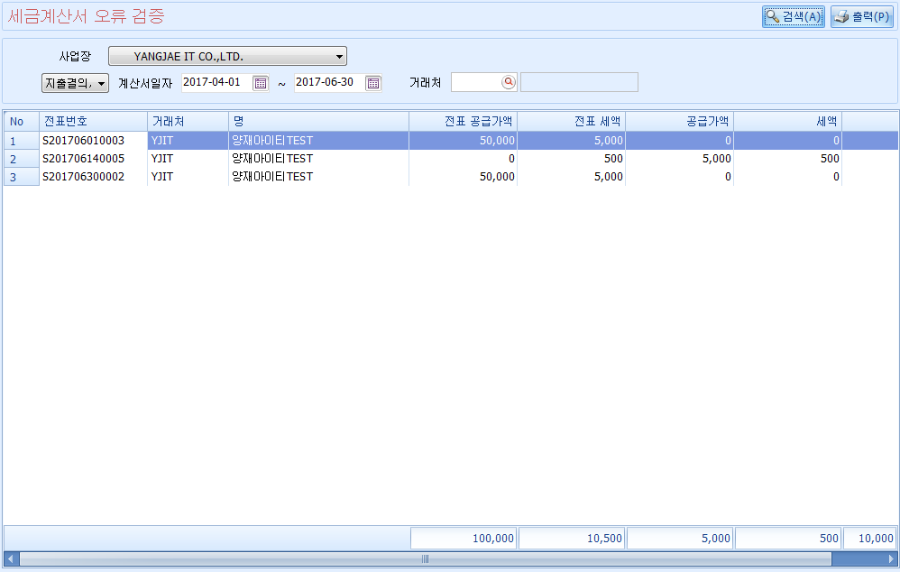
회계 – 부가세 신고 관리 – 세금계산서 오류 검증
전표와 세금계산서 금액이 다른 자료를 조회한다.
[회계] 세금계산서 오류 검증
[검색조건]
1. 사업장 : 지사코드를 선택한다.
2. 지출결의 : 콤보박스에서 매출 또는 지출결의를 선택한다.
-매출 : 국내매출인보이스에 대하여 검증한다.
-지출결의서 : 지출결의서 자료에 대하여 검증한다.
3. 계산서일자 : 계산서발행일자 기간을 입력한다.
4. 거래처 : 거래처 코드를 입력한다.
[기본설명]
전표금액과 계산서 금액을 비교하여 차액이 있는 건들을 확인한다.
전표에서 금액을 수정하여 세금계산서 금액과 차이가 있는 자료를 확인한다.
마우스 오른쪽의 “Excel 내려받기”기능으로 엑셀파일을 생성 할 수 있다.

Slide 47
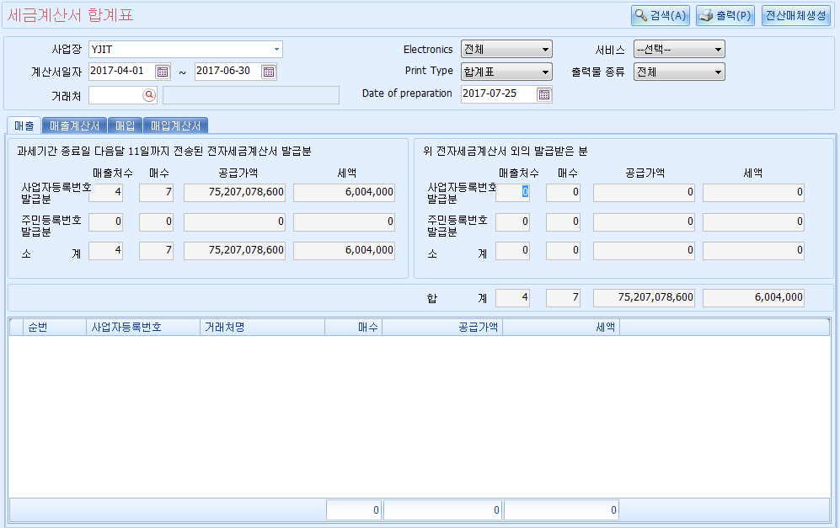
회계 – 부가세 신고 관리 – 세금계산서 합계표
세금계산서 합계표를 조회한다.
[회계] 세금계산서 합계표
[검색조건]
1. 사업장 : 지사코드를 선택한다.
2. 계산서일자 : 계산서발행일자 기간을 입력한다.
3. 거래처 : 거래처 코드를 입력한다.
4. Electronics : 콤보박스에서 YES 또는 NO를 선택한다.
-YES : 전자세금계산서를 전송한 자료이다.
-NO : 전자세금계산서를 전송하지 않은 자료이다.
5. Print Type : 콤보박스에서 조회양식을 선택한다.
-합계표 : 신고서 양식처럼 종이세금계산서 업체만 Grid에 나열된다.
-합계표(체크용) : 모든 세금계산서에 대하여 Grid에 나열된다.
7. Date of preparation : 부가세 신고일자를 입력한다.
8. 서비스 : 콤보박스에서 서비스를 선택한다.
9. 출력물 종류 : 콤보박스에서 양식을 선택한다.
사업자 번호 별 합계 리스트가 표시된다.
[기본설명]
매출/매입 세금계산서를 신고서 서식에 준하여 조회한다.
전산매체생성 : 전산매체로 신고할 수 있는 파일을 만든다.
마우스 오른쪽의 “Excel 내려받기”기능으로 엑셀파일을 생성 할 수 있다.

Slide 48
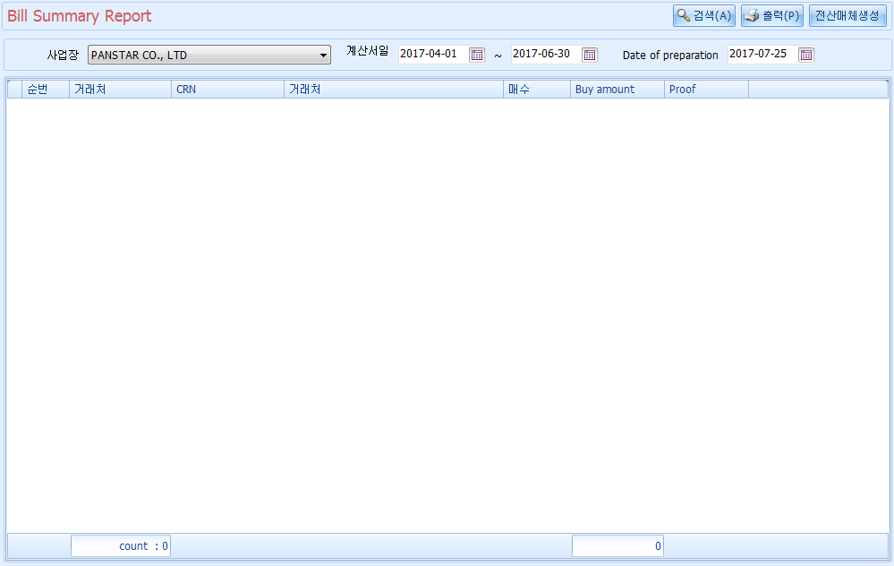
회계 – 부가세 신고 관리 – 계산서 합계표
거래처별 계산서 합계를 조회한다.
[회계] 계산서 합계표
[검색조건]
1. 사업장 : 지사코드를 선택한다.
2. 계산서일자 : 계산서발행일자 기간을 입력한다.
3. Date of preparation : 부가세 신고일자를 입력한다.
[기본설명]
거래처 별로 계산서 합계를 조회한다.
전산매체생성 : 전산매체로 신고할 수 있는 파일을 만든다.
마우스 오른쪽의 “Excel 내려받기”기능으로 엑셀파일을 생성 할 수 있다.

Slide 49
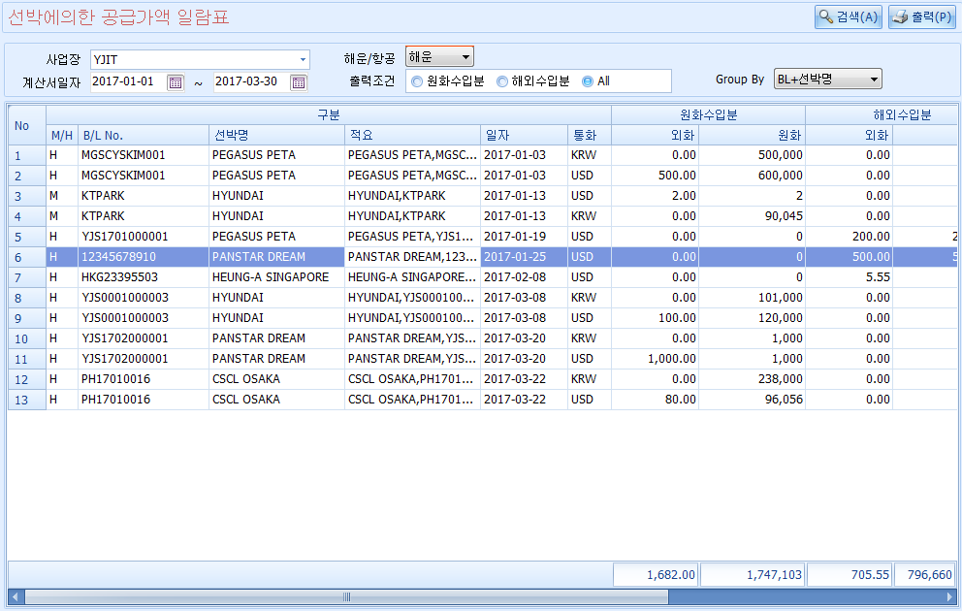
회계 – 부가세 신고 관리 – 선박에 의한 공급가액 일람표
선박에 의한 공급가액 일람표를 조회한다.
[회계] 선박에 의한 공급가액 일람표
[검색조건]
1. 사업장 : 지사코드를 선택한다.
2. 계산서일자 : 계산서발행일자 기간을 입력한다.
3. 해운/항공 : 콤보박스에서 서비스를 선택한다.
4. 출력조건 : 해당 옵션을 선택한다.
-원화수입분 : 매출세금계산서 중 영세율 자료이다.
-해외수입분 : 해외매출에 대한 자료이다.
-All : 원화수입분과 해외수입분 자료가 같이 조회된다.
5. Group By : 콤보박스에서 Grid의 B/L No칼럼 추가 여부를 선택한다.
[기본설명]
외국항행용역의 공급에 대한 부가세가 영의 세율이므로 이에 대한 증빙자료를 부가가치세 신고기간에 제출한다.
마우스 오른쪽의 “Excel 내려받기”기능으로 엑셀파일을 생성 할 수 있다.

Slide 50
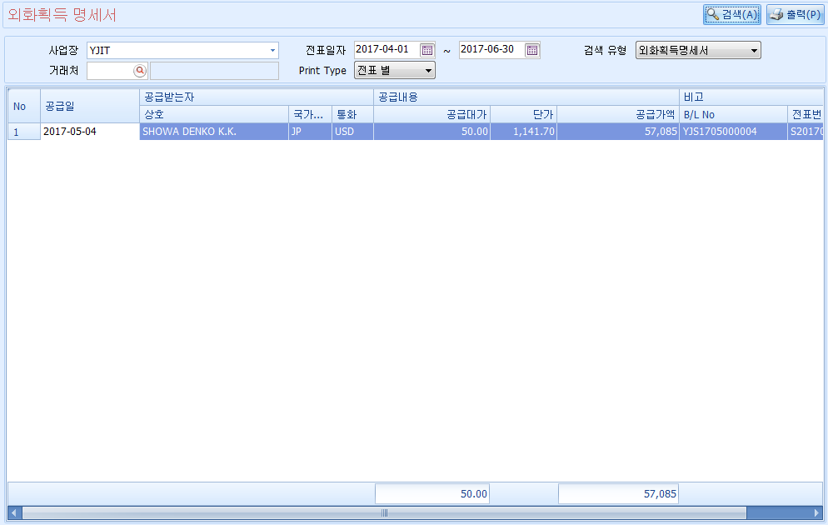
회계 – 부가세 신고 관리 – 외화획득 명세서
외화획득 명세서를 조회한다.
[회계] 외화획득 명세서
[검색조건]
1. 사업장 : 지사코드를 선택한다.
2. 거래처 : 거래처를 입력한다.
3. 전표일자 : 전표일자 기간을 입력한다.
4. Print Type : 콤보박스에서 조회 옵션을 선택한다.
-전표 별 : 전표의 상세 자료이다.
-B/L 별 : B/L No의 합계 자료이다.
5. 검색 유형 : 콤보박스에서 출력 서식을 선택한다.
[기본설명]
해외 매출건에 대하여 신고서 서식에 준하여 조회한다.
마우스 오른쪽의 “Excel 내려받기”기능으로 엑셀파일을 생성 할 수 있다.

Slide 51
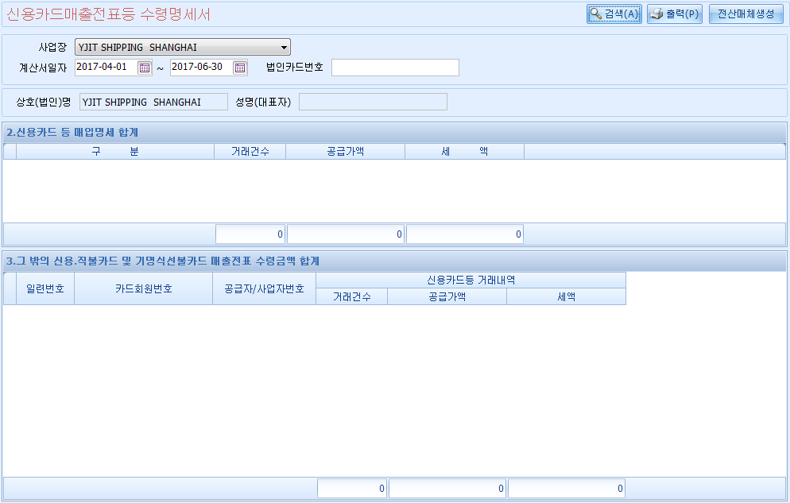
회계 – 부가세 신고 관리 – 신용카드매출전표등 수령명세서
신용카드매출전표등 수령명세서를 조회한다.
[회계] 신용카드매출전표등 수령명세서
[검색조건]
1. 사업장 : 지사코드를 선택한다.
2. 계산일자 : 전표일자 기간을 입력한다.
3. 법인카드번호 : 법인카드번호를 입력한다.
[기본설명]
전표에 증빙자료를 현금영수증이나 신용카드로 등록한 자료에 대하여 신고서 서식에 준하여 조회한다.
마우스 오른쪽의 “Excel 내려받기”기능으로 엑셀파일을 생성 할 수 있다.

Slide 52
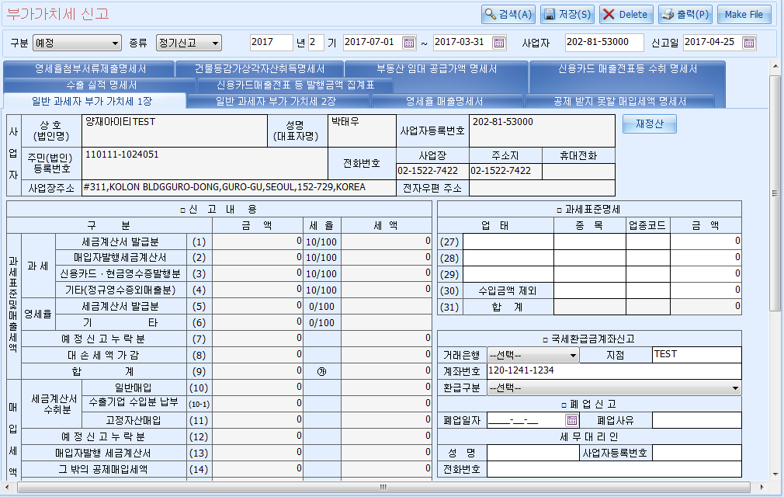
회계 – 부가세 신고 관리 – 부가가치세
부가가치 신고서를 작성하고 전산매체파일을 만든다.
[회계] 부가가치세
[검색조건]
1. 구분 : 콤보박스에서 예정 또는 확정을 선택한다.
2. 종료 : 콤보박스에서 정기신고, 기한후신고, 수정신고, 경정청구 중 하나를 선택한다.
3. 년, 기수, 시작일자, 종료일자를 입력한다.
4. 사업자 : 사업자번호를 입력한다.
5. 신고일 : 신고일을 입력한다.
[기본설명]
부가세 신고를 위하여 문서를 작성한다.
출력(P) : 신고 서식을 선택하여 출력한다.
Make File : 전산매체 파일을 생성한다.

Slide 53
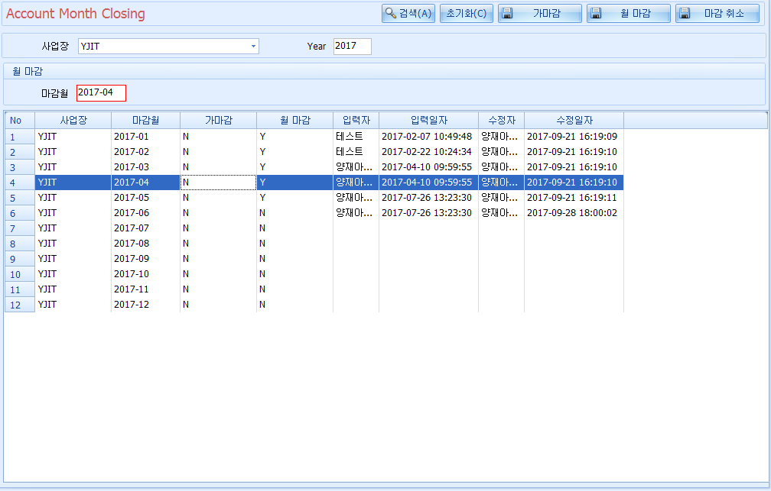
회계 – 마감 관리 – 월마감
회계자료를 월 단위로 마감한다.
[회계] 월 마감
[검색조건]
1. 사업장 : 지사코드를 선택한다.
2. Year : 년도를 입력한다.
3. 마감월 : 마감할 월을 입력한다.
[기본설명]
회계자료를 월 단위로 마감한다.
마감된 월의 회계자료는 수정, 삭제, 입력이 불가능 하다.
월 마감을 하면 결산서를 자동으로 만들어 준다.
최소 1번 이상 마감한 월만 Grid에 나타난다.
마우스 오른쪽의 “Excel 내려받기”기능으로 엑셀파일을 생성 할 수 있다.

Slide 54
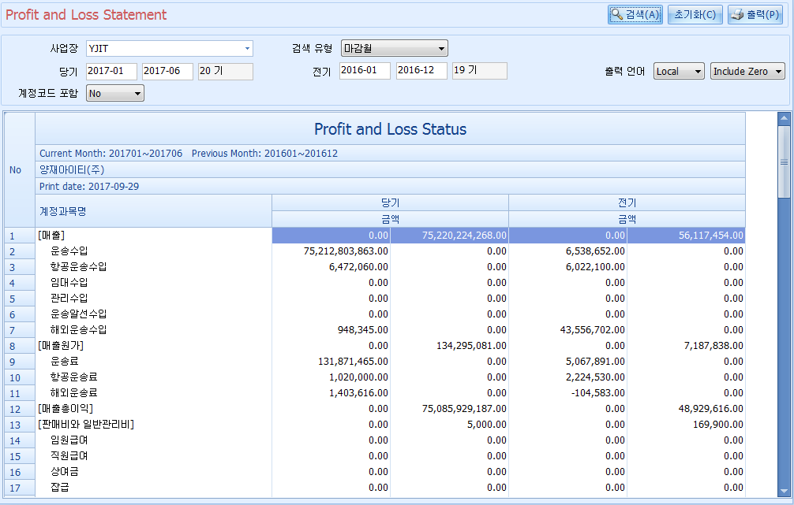
회계 – 재무제표 – 손익계산서
손익계산서를 조회한다.
[회계] 속익계산서
[검색조건]
1. 사업장 : 지사코드를 선택한다.
2. 당기 : 당기 기간을 입력한다.
3. 계정코드 포함 : 콤보박스에서 YES 또는 NO를 선택한다.
-YES : Grid에 계정코드칼럼이 나타난다.
-NO : Grid에 계정코드칼럼이 나타나지 않는다.
4. 검색 유형 : 콤보박스에서 유형을 선택한다.
-유형에 따라 Grid양식이 달라진다.
5. 전기 : 전기 기간을 입력한다.
6. 출력언어 : 콤보박스에서 계정과목 명의 표현 언어를 선택한다.
-Include Zero : 금액이 `0`인 계정과목도 같이 표기한다.
-Exclude Zero : 금액이 `0`인 계정과목은 같이 표기에서 누락한다.
[기본설명]
월 마감 후 손익계산서를 검색한다.
마우스 오른쪽의 “Excel 내려받기”기능으로 엑셀파일을 생성 할 수 있다.

Slide 55
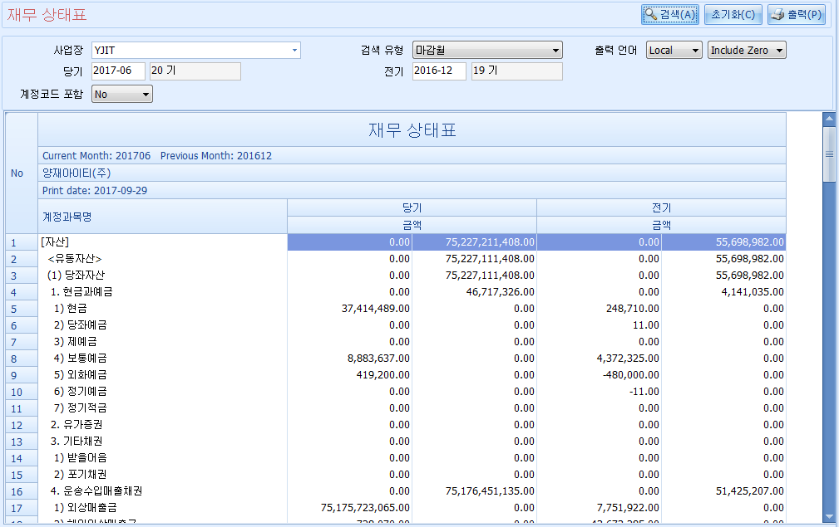
회계 – 재무제표 – 재무 상태표
재무 상태표를 조회한다.
[회계] 재무 상태표
[검색조건]
1. 사업장 : 지사코드를 선택한다.
2. 당기 : 당기 기간을 입력한다.
3. 계정코드 포함 : 콤보박스에서 YES 또는 NO를 선택한다.
-YES : Grid에 계정코드칼럼이 나타난다.
-NO : Grid에 계정코드칼럼이 나타나지 않는다.
4. 검색 유형 : 콤보박스에서 유형을 선택한다.
-유형에 따라 Grid양식이 달라진다.
5. 전기 : 전기 기간을 입력한다.
6. 출력언어 : 콤보박스에서 계정과목 명의 표현 언어를 선택한다.
-Include Zero : 금액이 `0`인 계정과목도 같이 표기한다.
-Exclude Zero : 금액이 `0`인 계정과목은 같이 표기에서 누락한다.
[기본설명]
월 마감 후 재무 상태표를 검색한다.
마우스 오른쪽의 “Excel 내려받기”기능으로 엑셀파일을 생성 할 수 있다.

Slide 56
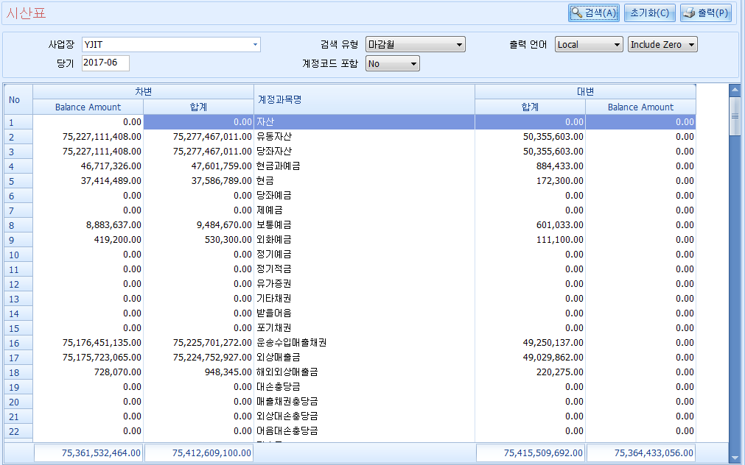
회계 – 재무제표 – 시산표
합계 잔액 시산표를 조회한다.
[회계] 시산표
[검색조건]
1. 사업장 : 지사코드를 선택한다.
2. 당기 : 당기 월을 입력한다.
3. 검색 유형 : 콤보박스에서 마감월 또는 Day를 선택한다.
-마감월 : 당기가 월을 입력하는 형식이 된다.
-Day : 당기가 일자를 입력하는 형식이 된다.
4. 계정코드 포함 : 콤보박스에서 YES 또는 NO를 선택한다.
-YES : Grid에 계정코드칼럼이 나타난다.
-NO : Grid에 계정코드칼럼이 나타나지 않는다.
5. 출력언어 : 콤보박스에서 계정과목 명의 표현 언어를 선택한다.
-Include Zero : 금액이 `0`인 계정과목도 같이 표기한다.
-Exclude Zero : 금액이 `0`인 계정과목은 같이 표기에서 누락한다.
[기본설명]
월 마감 후 합계 잔액 시산표를 검색한다.
마우스 오른쪽의 “Excel 내려받기”기능으로 엑셀파일을 생성 할 수 있다.

Slide 57
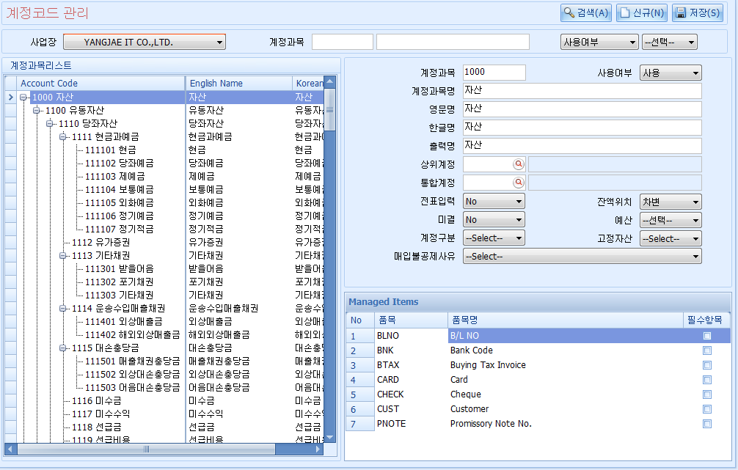
회계 – 코드 관리 – 계정코드 관리
계정과목을 관리한다.
[회계] 계정코드 관리
[검색조건]
1. 사업장 : 지사코드를 선택한다.
2. 계정과목 : 계정과목을 입력한다.
3. 사용여부 : 콤보박스에서 사용여부, 전표입력, 미결을 선택한다.
-사용여부 : 시스템에서 운용하는 계정인지 여부이다.
-전표입력 : 전표기장에 사용되는 계정인지 여부이다.
-미결 : 반제처리가 필요한 계정과목인지 여부이다.
[입력항목]
1. 계정과목 : 시스템에서 사용하는 코드를 입력한다.
2. 사용여부 : 시스템에서 운용하는 계정인지 여부이다.
3. 계정과목명 : 계정과목 명칭을 입력한다.
4. 영문명 : 계정과목 영문명칭을 입력한다.
5. 한글명 : 계정과목 한글명칭을 입력한다.
6. 출력명 : 출력물에 표현되는 계정과목명칭을 입력한다.
7. 상위계정 : 바로 앞의 상위 계정을 입력한다.
8. 통합계정 : 중국 결산서상의 표시 항목을 입력한다.
9. 전표입력 : 전표기장에 사용되는 계정인지 여부를 콤보에서 선택한다.
10. 잔액위치 : 시산표에서 차변과 대변의 차액을 표시하는 위치를 지정한다.
11. 미결 : 반제처리가 필요한 계정과목인지 여부를 콤보에서 선택한다.
12. 예산 : 예산등록에 사용되는 계정과목인지 여부를 콤보에서 선택한다.
13. 계정구분 : 콤보박스에서 자금일보의 Group을 선택한다.
14. 고정자산 : 콤보박스에서 고정자산의 Group을 선택한다.
[기본설명]
회계에서 사용하는 계정과목을 등록하고 계정과목에 대한 관리 옵션들을 설정한다.
검색(A) : 검색에 이용되는 자료는 상단의 칼럼들[사업장, 계정과목, 콤보1(사용여부), 콤보2(선택)]이다.
왼쪽 Grid에 있는 계정과목을 선택하면 오른쪽에 상세 정보가 표시된다. 오른쪽의 상세내용에서 계정에 대한 각종 규칙을 설성한다.
왼쪽 Grid에서 마우스 오른쪽 버튼을 클릭하여 나오는 메뉴에서 “출력”기능으로 Report를 출력 할 수 있다.

Slide 58
회계 – 코드 관리 – 계정코드 관리
계정과목을 관리한다.
[회계] 계정코드 관리
[입력항목]
15. 매입불공제사유 : 콤보박스에서 해당항목을 선택한다.
-부가세 신고할 때 해당계정과목을 사용한 계산서금액을 집계함.
[Managed Items]
해당계정과목의 필수 입력항목을 Grid에서 선택한다.
[기본설명]

Slide 59
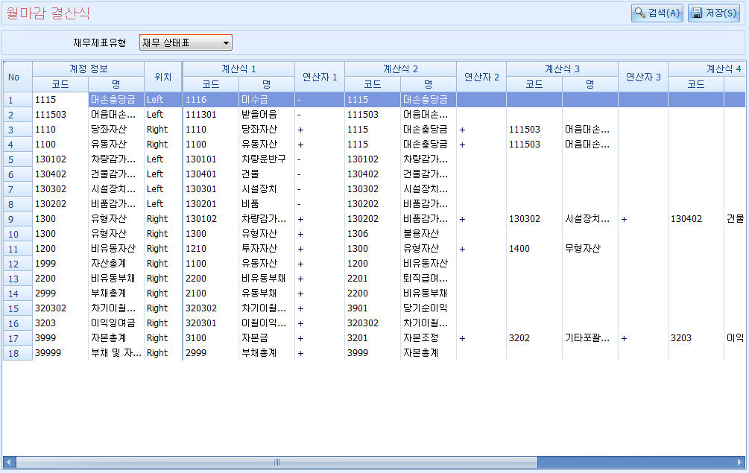
회계 – 코드 관리 – 월마감 결산식
결산서 계정과목 수식을 관리한다.
[회계] 계정코드 관리
[검색조건]
1. 재무제표유형 : 콤보박스에서 재무 상태표, 손익계산서, 합계잔액시산표 중 하나를 선택한다.
[입력항목]
1. 계정정보 : 계산된 결과를 받는 계정과목을 입력한다.
2. 계산식 1 : 수식의 첫 번째 변수가 되는 계정과목을 입력한다 .
3. 연산자 1 : 첫 번째 변수와 두 번째 변수 사이에 들어 가는 연산자를 입력한다.
4. 계산식 2 : 수식의 두 번째 변수가 되는 계정과목을 입력한다 .
5. 연산자 2 : 두 번째 변수와 세 번째 변수 사이에 들어 가는 연산자를 입력한다.
6. 계산식 3 : 수식의 세 번째 변수가 되는 계정과목을 입력한다 .
7. 연산자 3 : 세 번째 변수와 네 번째 변수 사이에 들어 가는 연산자를 입력한다.
8. 계산식 4 : 수식의 네 번째 변수가 되는 계정과목을 입력한다 .
9. 연산자 4 : 네 번째 변수와 다섯 번째 변수 사이에 들어 가는 연산자를 입력한다.
10. 계산식 5 : 수식의 다섯 번째 변수가 되는 계정과목을 입력한다 .
[기본설명]
결산서에 표기되는 계정과목 중 수식에 의하여 표기되는 계정과목을 관리한다.
월마감 할 때 결산서를 생성한다. 이때 적용되는 계산수식을 관리한다.
수식의 반영은 순차적으로 한다.
마우스 오른쪽의 “Excel 내려받기”기능으로 엑셀파일을 생성 할 수 있다.

Slide 60
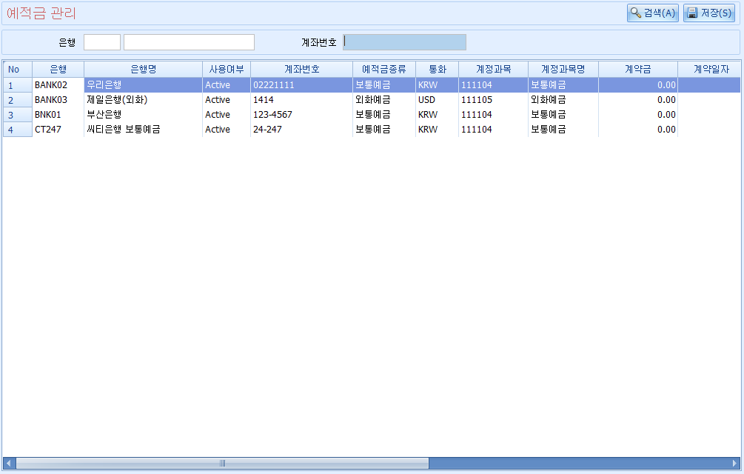
회계 – 코드 관리 – 예적금 관리
통장정보를 관리한다.
[회계] 계정코드 관리
[검색조건]
1. 은행 : 은행코드 또는 은행명을 입력한다.
2. 계좌번호 : 통장의 계좌번호를 입력한다.
[입력항목]
1. 은행 : 은행코드를 입력한다.
2. 은행명 : 은행명을 입력한다.
3. 사용여부 : 콤보에서 사용하는 계좌는 `Y`, 사용하지 않는 계좌는 `N`를 선택한다.
4. 계좌번호 : 통장의 계좌번호를 입력한다 .
5. 예적금종류 : 콤보박스에서 예금상품 종료를 선택한다.
6. 통화 : 거래되는 통화코드를 입력한다 .
7. 계정과목 : 사용하는 계정과목을 입력한다.
8. 계약금 : 개설당시의 약정금액을 입력한다.
9. 계약일자 : 통장의 개설 일자를 입력한다.
10. 만기일자 : 통장의 만기 일자를 입력한다 .
11. 취소일자 : 통장의 중도 해지 일자를 입력한다 .
12. 비고 : 참고사항을 입력한다 .
13. 순번 : 팜업창의 그리드에 정렬 될 때 순서를 입력한다 .
14. 입력자 : 최초입력자가 표기된다.
15. 입력일자 : 최초입력일자가 표기된다.
16. 수정자 : 마지막 수정자가 표기된다.
17. 수정일자 : 마지막 수정일자가 표기된다.
[기본설명]
회사에서 관리하는 통장의 정보를 관리한다.
마우스 오른쪽의 “Excel 내려받기”기능으로 엑셀파일을 생성 할 수 있다.

Slide 61
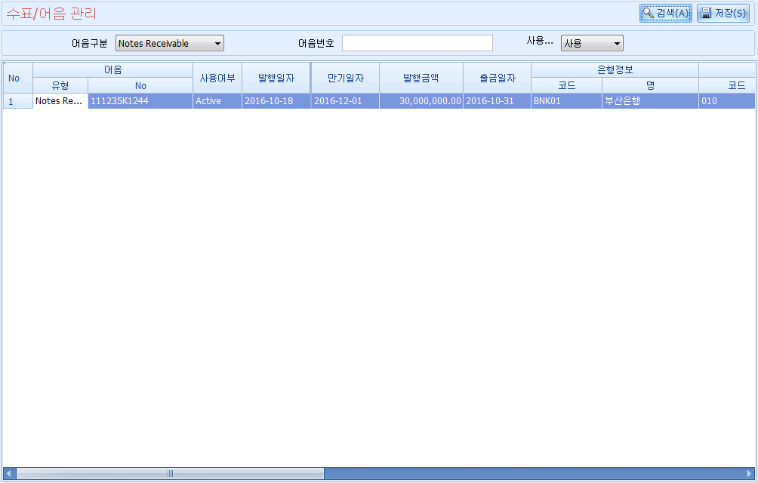
회계 – 코드 관리 – 수표/어음 관리
수표와 어음정보를 관리한다.
[회계] 계정코드 관리
[검색조건]
1. 어음구분 : 콤보박스에서 수표, 받을어음, 지급어음 중 하나를 선택한다.
2. 어음번호 : 어음번호를 입력한다.
3. 사용… : 콤보박스에서 사용, 사용안함을 선택할 수 있다.
[입력항목]
1. 유형 : 콤보박스에서 수표, 받을어음, 지급어음 중 하나를 선택한다.
2. No : 어음번호를 입력한다 .
3. 사용여부 : 콤보에서 사용하는 어음은 `Y`, 사용하지 않는 어음은 `N`를 선택한다.
4. 발행일자 : 발행 일자를 입력한다.
5. 만기일자 : 만기 일자를 입력한다 .
6. 발행금액 : 발행금액을 입력한다 .
7. 출금일자 : 출금 일자를 입력한다 .
8. 은행정보/코드 : 은행코드를 입력한다 .
9. 은행정보/명 : 은행명이 표기된다 .
10. 거래처정보/코드 : 어음을 주거나 받은 거래처코드를 입력한다 .
11. 거래처정보/명 : 거래처명이 표기된다 .
12. 비고 : 참고사항을 입력한다.
14. 입력자 : 최초입력자가 표기된다.
15. 입력일자 : 최초입력일자가 표기된다.
16. 수정자 : 마지막 수정자가 표기된다.
17. 수정일자 : 마지막 수정일자가 표기된다.
[기본설명]
거래되는 수표와 어음정보를 관리한다.
마우스 오른쪽의 “Excel 내려받기”기능으로 엑셀파일을 생성 할 수 있다.

